Slide 1
جامعة التراث قسم العلوم المالية والمصرفية محاضرات في مبادئ علم الاقتصاد أ.د سهام كامل محمد

Slide 2
مفهوم علم الاقتصاد
يعتبر علم الاقتصاد من العلوم الاجتماعية التي يهتم بدراسة سلوك الإنسان فهو يضم ذلك الجزء من نشاط الإنسان الذي يتعلق بكيفية الحصول على المال وإنفاقه وكيفية إنتاج الثروة وتوزيعها. وقد اهتم الفلاسفة الأوائل أمثال أرسطو وابن خلدون وغيرهم بدراسة علم الاقتصاد ولكنهم اعتبروه جزءاً من الفلسفة.

Slide 3
تعريف علم الاقتصاد ECONOMICS
كانت قد اعطيت تعريفات عديدة لعلم الاقتصاد ومنها الاتي :
أدم سمث Adam Smith
أقتصادي أنكليزي (1723-1790) الف كتاب ثروة الأمم (1776)
عرف علم الاقتصاد بانه: دراسة الوسائل التي يمكن للامة بواسطتها ان تغتني ماديا .
Mrshal الفريد مارشال
الاقتصادي الانكليزي (1842-1924) عرف علم الاقتصاد بانه
.يدرس بني الانسان في اعمال حياتهم العادية
وعرفه بانه دراسة للثروة من جهة ودراسة للانسان من جهة اخرى .
بيجو Pigou
كتب في لندن 1920 وبين: بانه العلم الذي يدرس الرفاهية الاقتصادية ,
هي جزء من الرفاهية العامة .

Slide 4
ليونيل روبنز Robbins
انتقد معظم التعريفات السابقة وبين بان علم الاقتصاد هو العلم الذي يدرس السلوك الانساني كعلاقة بين اهداف وبين وسائل نادرة ذات استعمالات مختلفة .
سامويلسون Samuelson
عرفه بانة دراسة الكيفية التي يختار بها الافراد والمجتمع الطريقة التي بواسطتها يستخدمون الموارد الانتاجية النادرة لانتاج السلع المختلفة على مدى الزمن وتوزيعها
للاستهلاك الان وفي المستقبل على مختلف الافراد والجماعات في المجتمع .
اوسكار لنكة Oskar Lange
عرفه بالاقتصاد السياسي عن طريق توضيح غرضة ويرى انة علم القوانين الاجتماعية للعملية
الاقتصادية .
اي ان الاقتصاد السياسي بنظر اوسكار يعني بالقوانين الاجتماعية للانتاج والتوزيع فهو يعالج القوانين الاجتماعية لانتاج السلع وتوزيعها على المستهلكين .
نكيتين Nikitine
عرفه على اساس النظر الى العلاقات الاجتماعية للانتاج اي العلاقات الاقتصادية بين البشر .ويرى ان هذا العلم يكشف القوانين المهيمنة على انتاج وتوزيع السلع المادية في المجتمع البشري في مختلف مراحل هذا المجتمع .

Slide 5
النظرية الاقتصادية
Economic theory
النظرية الاقتصادية لاتختلف عن غيرها من النظريات فهي تتكون من مجموعة من التعريفات الاقتصادية الخاصة بظاهرة اقتصادية معينة والافتراضات ذات العلاقة التي يمكن استخدامها بواسطة التحليل المنطقي للوصول الى نتائج اقتصادية معينة للتنبؤ بمسار الظاهرة موضوع البحث ومن مجموع هذة النظريات الاقتصادية يتكون علم الاقتصاد
هدف النظرية الاقتصادية : هو محاولة تفسير سبب حدوث الظاهرة الاقتصادية وبالتالي التنبؤ بما ستكون علية مستقبلا , والاستفادة من ذلك في مواجهة الاثار المحتملة التي يتركها تطور
الظاهرة والتحكم بها .
والنظرية الاقتصادية لا يسلم بصحتها الا بعد اختيار مدى ملائمتها للواقع الاقتصادي الذي
ولدت فية فكلما كانت نتائج هذة النظرية متوافقة مع الواقع كانت اكثر قبولا .
مثال :
استنباط سلوك المنتجين نتيجة لتغير نسبة الضريبة . والواقع ان هذة الاستنتاجات المبنية على أساس المنطق هي تنبؤات النظرية بسلوك رجال الأعمال أو ردود فعلهم في مواجهة تغير نسبة الضريبة على ارباحهم .

Slide 6
الاقتصاد الجزئي والاقتصاد الكلي
Micro & Macro Economics
) micro economics(الاقتصاد الجزئي
يتعلق بمسائل الافراد والمشاريع ويكون تركيز الاهتمام فية على تكوين الاسعار , و المشكلة الاساس التي يعالجها هي تحديد الاسعار والكميات بقوى العرض والطلب لذا فان نظريته هي نظرية الطلب ونظرية العرض ونظرية السعر في الاسواق المختلفة وهو يحاول تحديد ما الذي يجعل الفرد يشتري احدى السلع بدلا من الاخرى كونة مستهلكا وما الذي يدفعة لانتاج هذة السلعة او تلك كونة منتجا . لان النقطة الاساس في هذا الاقتصاد هو الوحدة الاقتصادية (فرد ام مشروع )وسواء اكان هذا الفرد مستهلكا ام منتجا .
(macro –economics) الاقتصاد الكلي
يعالج مشاكل الاقتصاد الوطني ككل ويهتم به .
ويشار له في بعض الاحيان بتحليل التوازن العام .و يتضمن دراسة الانتاج الكلي والاستخدام الكلي والمستوى العام للاسعار ويصف الدورات التجارية ويحلل الاجراءات المالية والنقدية المختلفة .. الى غيرذلك، كوسائل لاستقرار مستوى النشاط الاقتصادي ويفسر التضخم ويحلل اثر تغيرات معدل النمو الاقتصادي .

Slide 7
علاقة علم الاقتصاد بالعلوم الاخرى
A
المشاكل الاقتصادية كثيرا ما ترتبط بشكل او باخر بهذا العلم او ذالك . فهناك علاقة بين علم الاقتصاد وعلم السياسة , حيث ان معظم المشاكل الاقتصادية في الواقع ذات طبيعة سياسية وان القرارات السياسية تحمل بين طياتها نتائج اقتصادية فمشاكل الارض وعقد الدين الداخلي وفرض الضرائب وتحديد الحد الادنى للاجور واتخاذ اجراءات الامن الاجتماعي كلها قرارات سياسة لكنها ذات نتائج وابعاد اقتصادية كما انها في الواقع ظواهر اقتصادية ولكن اتخاذ القرار بشأنها لايتم من قبل الاقتصادي انما من قبل السياسي ،لذا تكون هناك علاقة مباشرة او غير مباشرة في مثل هذة المجالات بين علم الاقتصاد و السياسة .
علاقة بين علم الاقتصاد وعلم الاجتماع ان بعض المشاكل الاقتصادية كانخفاض مستوى المعيشة للافراد يقود الى مشاكل اجتماعية لذا تكون هناك علاقة بين علم الاقتصاد وعلم الاجتماع.ومادام علم الاقتصاد يتناول سلوك الانسان عندما يحاول عندما يحاول تحديد ماذا يشتري ولماذا وكيف تكون ردود الفعل لدية عند اختلاف ضروف العمل وماذا يفعل المستهلكون بدخولهم العالية فأن كل هذا يعني علاقة بعلم النفس.
علاقة علم الاقتصاد با التاريخ من خلال دراسة علم الاقتصاد للحوادث الاقتصادية.

Slide 8
علاقة علم الاقتصاد بالعلوم الاخرى B
علاقة علم الاقتصاد با لاحصاء والرياضيات حيث ان علم الاقتصاد يستخدمها كادوات تحليلية. فما دام الاحصاء لا يدرس كفاية بحد ذاتة انما هو وسيلة (اداة) تستخدم في العلوم الاخرى فان الدراسات الاقتصادية النظرية منها والتطبيقية لا يمكن لها ان تستغني عنه.فالاقتصاد والاحصاء قد اشتبك احدهما با الاخر حتى اصبح احيانا من المتعذر الفصل بينهما لان اية دراسة اقتصادية معمقة تعتمد الى حد كبير على الاساليب الدقيقة في جميع البيانات وتصنيفها ومعالجتها وتحليلها وتفسيرها. اما العلاقة بين الاقتصاد والرياضيات فهي تتجلى في ان الرياضيات خدمت النظرية الاقتصادية كثيرا لانها جعلت اللغة المستخدمة في الاقتصاد اكثر اختصارا واكثر دقة
. ≅ ∏ ∞ ≅ ± ≥
∑

Slide 9
المشكلة الاقتصادية The Economic Problem
تعد الندرة النسبية Relative Scarcity جوهر المشكلة الاقتصادية ,والمقصود بالندرة النسبية: ندرة وسائل الاشباع Limited resourcesنسبة للحاجات,و وسائل الاشباع هي الموارد المتوفرة,وهذه الموارد مهما بالغنا في تقديرها تكون محدودة مقارنة بالحاجات المتعددة Unlimited Wants التي يرغب الانسان في الحصول عليها, ولو فرضنا ان الموارد متوفرة بالمقدار الذي يطلبة الانسان لاشباع حاجاتة لانتفت المشكلة الاقتصادية.
ان بعض الحاجات ليست كذلك حيث ان الوسائل التي تقدمها الطبيعة غالبا لاتصلح بصورتها الاولية لاشباع مثل هذة الحاجات.
المشكلة الاقتصادية تختلف عن المشكلة الفنية او التكنولوجيةTechnical) (problem فالمشكلة الاقتصادية تنشا من تقابل حاجات غير محدودة (Unlimited Wants )مع الموارد النادرة او المحدودة (Limited resources), اما المشكلة التكنولوجية فانها تتعلق بتحديد طرق الانتاج وحلها يتوقف على درجة التقدم الفني ,والفن الانتاجي هو تطبيق العلوم على الاشياء .

Slide 10
النظام الاقتصادي The Economic System A
يتكون النظام الاقتصادي من القواعد والقوانين والتقاليد والمبادى التي تحكم عمليات الاقتصاد القومي ويتم من خلالها استخدام الموارد الانتاجية لاشباع الحاجات الانسانية , ويهدف النظام الاقتصادي الى تحديد انواع وكميات السلع والخدمات التي تنتج وطرق انتاجها وكيفية توزيعها .
واذا نظرنا الى الانسان في اطار من العلاقات الاجتماعية نصل الى نتيجة منطقية وهي حتمية التعاون الاقتصادي بين الافراد .
هدف التعاون هو الانتاج وعلى وجة التحديد انتاج اكبر كمية من السلع والخدمات , والانتاج في صورتة الحديثة يشكل عملية مستمرة ومعقدة يشترك فيها الالاف بل ملايين الافراد وهم بفضل تعاونهم القائم على مبدا التخصص يستطيعون في النهاية تحقيق ناتج اجمالي يفوق كثيرا ما كان يمكن ان ينتجوة اذا عمل كل منهم في عزلة عن الاخرين ...............

Slide 11
النظام الاقتصادي B Economic system
وبصرف النظر عن نوع النظام الاقتصادي الذي يتبعة المجتمع فان هذه المشاكل يمكن
حصرها كما يلي :
ماذا ينتج ، وكم ينتج،وكيف ينتج ، ولمن ينتج ؟ وكل نظام يجيب على هذه الاسئلة بطريقته الخاصة، فتنظيم النشاط الاقتصادي في النظام الراسمالي يختلف عما هو عليه في النظام الاشتراكي . ان النظام الاقتصادي الخاص في اي بلد يعتمد على من هو المالك للثروة،الافراد ام الدولة؟ وبناءا على ملكية الثروة هناك ثلاثة انواع من الانظمة الاقتصادية :-
:Free Enterpriseنظام المشروع الحر
فيه تكون جميع الثروة مملوكة للافراد وان المشكلة الاقتصادية في هذا النظام تحل من خلال آلية الاسعار وهي تعني ان التغيرات في حاجات المستهلكين تودي الى تغيرات في الاسعار وان التغيرات في الاسعار تقود الى تغيرات في الانتاج (العرض ) لذا فان التغيرات في
الحاجات تودي الى تغيرات في الانتاج وبالتالي في العرض.
Planned Economy نظام الاقتصادي المخطط :
مشاكل الانتاج التي ترتبط باسئلة ماذا وكم وكيف ومشاكل التوزيع التي ترتبط لمن وكيف وكذلك مسائل النمو تحل من خلال التخطيط المركزي استنادا الى الملكية الاجتماعية للثروة.

Slide 12
Economic need الحاجة الاقتصادية A
الحاجة Need: هي مجرد الرغبة في الحصول على وسائل لازمة لوجود الانسان أو المحافظة عليه أو لتقدمه دون أن يلزم أن يكون الانسان حائزا لتلك الوسائل .
و للحاجة ثلاثة عناصر هي :
احساس بالالم (كالجوع أو العطش مثلا)
-معرفة الوسيلة لازالة هذا الألم
- الرغبة في استخدام هذه الوسيلة لازالة هذا الأحساس
وليس كل الحاجات تدخل في موضوع الاقتصاد , فبعض الحاجات تخرج عن الدراسات الاقتصادية مثل الحاجة إلى النوم أو إلى الراحة , فهذه لاتعد حاجات اقتصادية , و الاقتصاديون لا يهتمون بالحاجات ذاتها بل يهتمون بنتائجها الاقتصادية .
خصائص الحاجات الاقتصادية Characteristics of Economic Needs
-1قابليتها للتعدد Multiplicity ability
الحاجة تتعدد مع تقدم الحضارة و الحاجة متطورة و متعددة . فهناك سيل من السلع الجديدة لم تكن معروفة سابقا و ان انتاج السلع الجديدة يكون محدود و يكون سعرها مرتفعا و ليس في متناول كل الفئات و لكن عند زيادة الانتاج و انخفاض السعر يعم الاستعمال .

Slide 13
B الحاجة الاقتصادية Economic need
Ability of the need to satiate 2- قابلية الحاجة للإشباع
الحاجة قابلة للاشباع في زمنية معينة
النقود لا تشبع حاجة بشرية بحد ذاتها بل هي وسيلة للحصول على السلع و الخدمات التي تشبع حاجة بشرية
3- تعدد وسائل اشباع الحاجة الواحدة :الحاجة الواحدة لها وسائل متعددة لاشباعها , أي هناك مكانية الاحلال عند اشباع الحاجة الواحدة, و الاحلال يتم عندما لا يقدر المرء على شراء السلع لأن سعرها مرتفع و دخله محدود و بالتالي يلجأ الى البدائل.
تصنيف الحاجات:
من الناحية التاريخية 1- حاجات بيولوجية تولد مع الإنسان و هي حاجات لازمة لحفظ وجوده كالغذاء و الملبس و المسكن 2- حاجات حضارية تنشأ مع تطور الإنسان
كالحاجة للتعليم و المواصلات الحديثة ووسائل الترفيه ... الخ
من حيث طبيعتها 1- مادية الحاجة إلى الغذاء والكساء.... الخ
2- غير مادية : تعليم , ثقافة , صحة..... إلى غير ذلك

Slide 14
السلع Goods
هي جميع الأشياء المفيدة و التي تحقق منفعة و مرغوب بها من قبل الأفراد.
تقسم السلع إلى مجموعتين
Free goods 1- السلع الحرة
وهي متوفرة بكميات غير محدودة في وقت معين و مكان معين مثل الماء و ضوء الشمس (في ظروف معينة ) وبالإمكان الحصول عليها دون جهود أو دفع مقابل و تكون خارج نطاق علم الاقتصاد.
Economic goods 2- السلع الاقتصادية
وهي السلع التي تتصف بأنها مرغوبة و تتوفر فيها صفة المنفعة , و تكون نادرة بالنسبة للطلب عليها و الندرة نتيجة لمحددات طبيعية كمحدودية المعادن و الفحم و النفط أو لمحدودية القابليات الفنية أو محددات مصطنعة مثل الإحتكار أو كمحددات اجتماعية مثل التقاليد و العادات الاجتماعية.
السلعة الاقتصادية تتصف بالمنفعة و الندرة و القابلية على الانتقال أو التحويل وهذه السلع هي التي يتناولها علم الاقتصاد بالدراسة. حيث أن هناك أشياء لا توصف سلعا اقتصادية مثل المهارة فإنها غير قابلة للانتقال وهي ترتبط بالشخص نفسه و لا يمكن فصلها عنه و انتقالها .

Slide 15
السلع الاقتصادية Economic Goods
تقسم السلع الاقتصادية إلى نوعين رئيسيين :
الثروة و الخدمات . السلع الاقتصادية ذات الطبيعة المادية هي ثروة أما غير المادية فهي خدمات
1- الثروة : تتكون من عدد كبير من السلع المادية ( الأراضي , الموارد المنجمية , جميع المصانع , المكائن , الأبنية , مخازن السلع , طرق المواصلات , جميع البيوت الممتلكات العائدة للاشخاص في البلد المعين ..... إلى غير ذلك) و للثروة دور مهم في الحياة الاقتصادية The science of wealth كان علم الاقتصاد قد عرف بعلم الثروة
2- الخدمات : هي الأشياء التي تمتلك منفعة و نادرة و يمكن تحويلها (مبادلتها ) لكنها غير مادية فالخدمة الطبية أو الهندسية هي نافعة و نادرة و ممكن نقلها أو تحويلها
النقود : أما النقود و الاسهم و السندات فهي لا تعد ثروة و إنما هي حقوق على السلع الاقتصادية فالنقود مثلا تسهل مبادلة السلع الاقتصادية بغيرها من السلع الاقتصادية الأخرى أي أنها تجعل مهمة تجارة السلع أكثر سهولة .

Slide 16
الفعاليات الإقتصادية Economic Activities
يمكن تقسيم الفعاليات الاقتصادية إلى أربع هي :
الانتاج , التبادل , التوزيع ,الاستهلاك
1- الإنتاج: هو خلق المنفعة أو زيادتها مثل (زراعة الأرض، تحويل المواد الأولية إلى.... والانتاج: هو أية فعالية تجعل السلع و الخدمات متوفرة للناس .
2- التبادل : وضع المنتجات التي تم إنتاجها بأيدي الذين سيستخدمونها و في عملية التبادل تظهر ضرورة إدخال واسطة للتبادل ملائمة يطلق عليها النقود .
3- التوزيع : يقصد بالتوزيع تقسيم القدرة الشرائية (الدخل) بين أولئك الذين أسهموا في الإنتاج ( التوزيع الوضيفي), و إن هذا التقسيم يكون بشكل مدفوعات , أجور ،ريع،فائدة، و ربح , و التوزيع أيضا يشير إلى حركة المنتجات من المنتج إلى المستهلك النهائي و يدعى بالتوزيع التسويقي.
4- الاستهلاك : هو الهدف النهائي للنشاط الإقتصادي و يتمثل بالإنتفاع من السلع والخدمات لإشباع الحاجات الإنسانية .

Slide 17
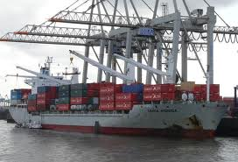
production & Production Factors الإنتاج و عناصر الإنتاج
:(Production)الانتاج
خلق منفعة أو إضافتها لأية سلعة حتى تصبح قابلة للإشباع.
أشكال المنافع الإقتصادية :
1- المنفعة الشكلية : تحويل شكل المادة من شكل لأخر .مثال: تحويل الخشب إلى أثاث للإستعمالات المختلفة.
2- المنفعة المكانية : نقل المنتجات من أماكن تصنيعها إلى أماكن استهلاكها . مثال: نقل المنتجات الزراعية من الريف إلى المدينة .
3-المنفعة الزمانية :الإحتفاظ بالمنتجات لحين ظهور الحاجة إليها . مثال : خزن بعض المحاصيل الزراعية إلى مواسم أخرى .

Slide 18
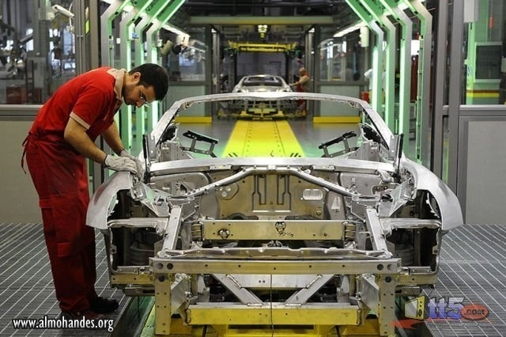
Production Factors عناصر الإنتاج
هي العوامل أو العناصر التي تستعمل أو/ و تشترك في إنتاج السلع و الخدمات و تقسم إلى أربعة أقسام رئيسية :
الأرض Land
العمل Labor
رأس المال Capital
الأدارة والتنظيم management and organization

Slide 19
Production Factors عناصر الإنتاج
الأرض: و تتمثل بكافة الموارد المتاحة على سطحها من الاراضي والبحار وما في باطنها من نفط و غاز و معادن .... الى غير ذلك , و عائدها يسمى الريع return
العمل: هو المجهود الإنساني الذي يبذله الإنسان بإرادته سواء أكان فكريا أوجسديا و الذي يؤدي لخلق منفعة أو زيادتها لإشباع حاجات الإنسان و يسمى عائد العمل بالأجرwage
راس المال: هو جميع العناصر التي يتم إنتاجها بواسطة الإنسان من أجل استعمالها في عمليات إنتاجية لاحقة.وعادة ما يطلق على عائد رأس المال بالفائدة Interest
الادارة والتنظيم: عملية المزج بين عناصر الإنتاج الثلاثة (الأرض, العمل , رأس المال) لإنتاج السلع و الخدمات .أو هي عملية إدارة هذه الموارد الثلاثة في عملية الإنتاج .و عادة ما يطلق على عائدها بالربح ( .(profit

Slide 20
العوامل المؤثرة على كفاءة العمل باعتباره من عناصر الانتاج المهمة Factors affecting the efficiency of work
1- عوامل طبيعية و مناخية
2-المستوى العام للتعليم
3-الصفات الشخصية للعامل
4 - ظروف العمل
5- نوعية الألات المستخدمة في الإنتاج
6 - مستوى المعيشة .

Slide 21
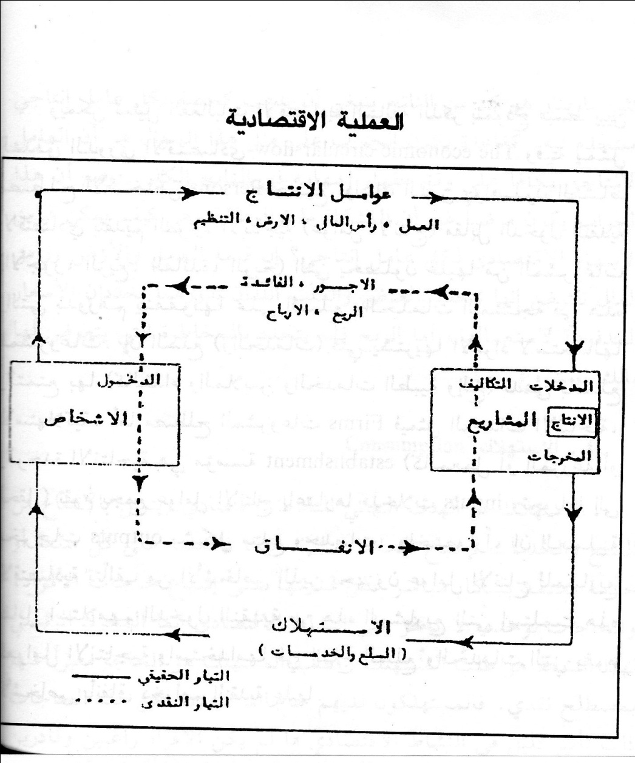
Economic process
عوامل الأنتاج
العمل ، رأس المال , الارض , االتنظيم
الفائدة
الاجور
الارباح
الريع
ا الاشخاص
الدخول
التكايف
المدخلات
المشاريع
الانتاج
المخرجات
الانفاق
الاستهلاك
السلع والخدمات
التيار الحقيقي
التيار النقدي - - - - - - -

Slide 22
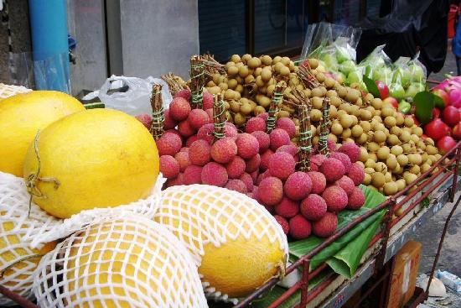
سلوك المستهلك وتوازنه
وصلنة
ان طلب المستهلك تحدده منفعة كل سلعة
المنفعة: هي الاشباع الذي يحصل عليه الفرد من استهلاك سلعة معينة والمنفعة وحدها هي التي تحدد مقدار ما يرغب الافراد في دفعه من سعر مقابل سلعة معينة
قانون المنفعة الحدية المتناقصة: تقل منفعة المقدار الاضافي من سلعة معينة مع كل كمية اضافية مستهلكة منها، وسيكون الفرد اقل استعدادا لشراء وحدة اضافية من السلعة كلما زاد ما لديه منها.
المنفعة الحدية: Marginal Utilityهي كمية المنفعة الاضافية التي يستطيع الفرد الحصول عليها عند زيادة الاستهلاك من نفس السلعة بوحدة واحدة وخلال فترة زمنية معينة.
المنفعة الكلية: Total Utilityهي مجموع الاشباع الذي يحصل عليه الفرد من خلال استهلاكه
كميات متتالية من سلعة معينة خلال فترة زمنية معينة

Slide 23
جدول المنفعة لمستهلك معين من سلعة معينة
الكمية المشتراة كغم/شهريا | المنفعة الكلية | المنفعة الحدية
صفر | صفر | -
1 | 9 | 9
2 | 15 | 6
3 | 20 | 5
4 | 24 | 4
5 | 27 | 3
6 | 29 | 2
7 | 30 | 1
8 | 30 | صفر
كلما تناقصت المنفعة الحدية بزيادة الكمية المستهلة من سلعة معينة يقل استعداد المستهلك نحو شراء كمية اكبر منها بنفس السعر، لكن يجب ان ينخفض السعر لكي يشتري مقدار اكبر منها
المنفعة الكلية تتزايد بمعدلات متناقصة وهذا ما يفسرسلوك الافراد كمستهلكين

Slide 24
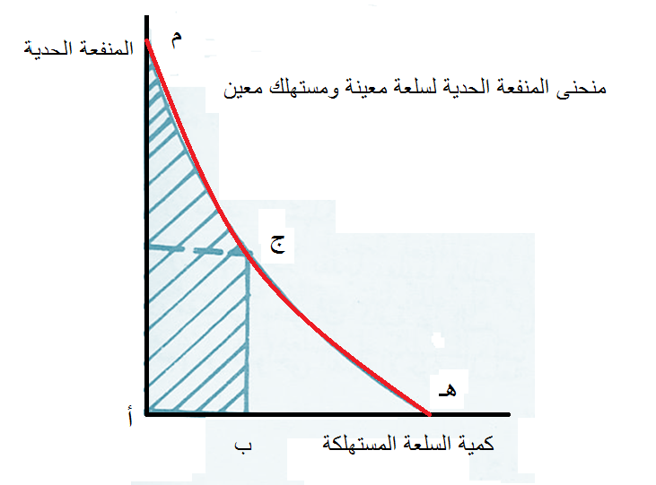
اي نقطة على المنحنى (م ج ه ) تمثل المنفعة الحدية لاخر وحدة من السلعة اضيفت للاستهلاك.
المنفعة الكلية من استهلاك ا ب من السلعة هي( ا ب ج م ) اي هي الجزء المظلل ب ////

Slide 25
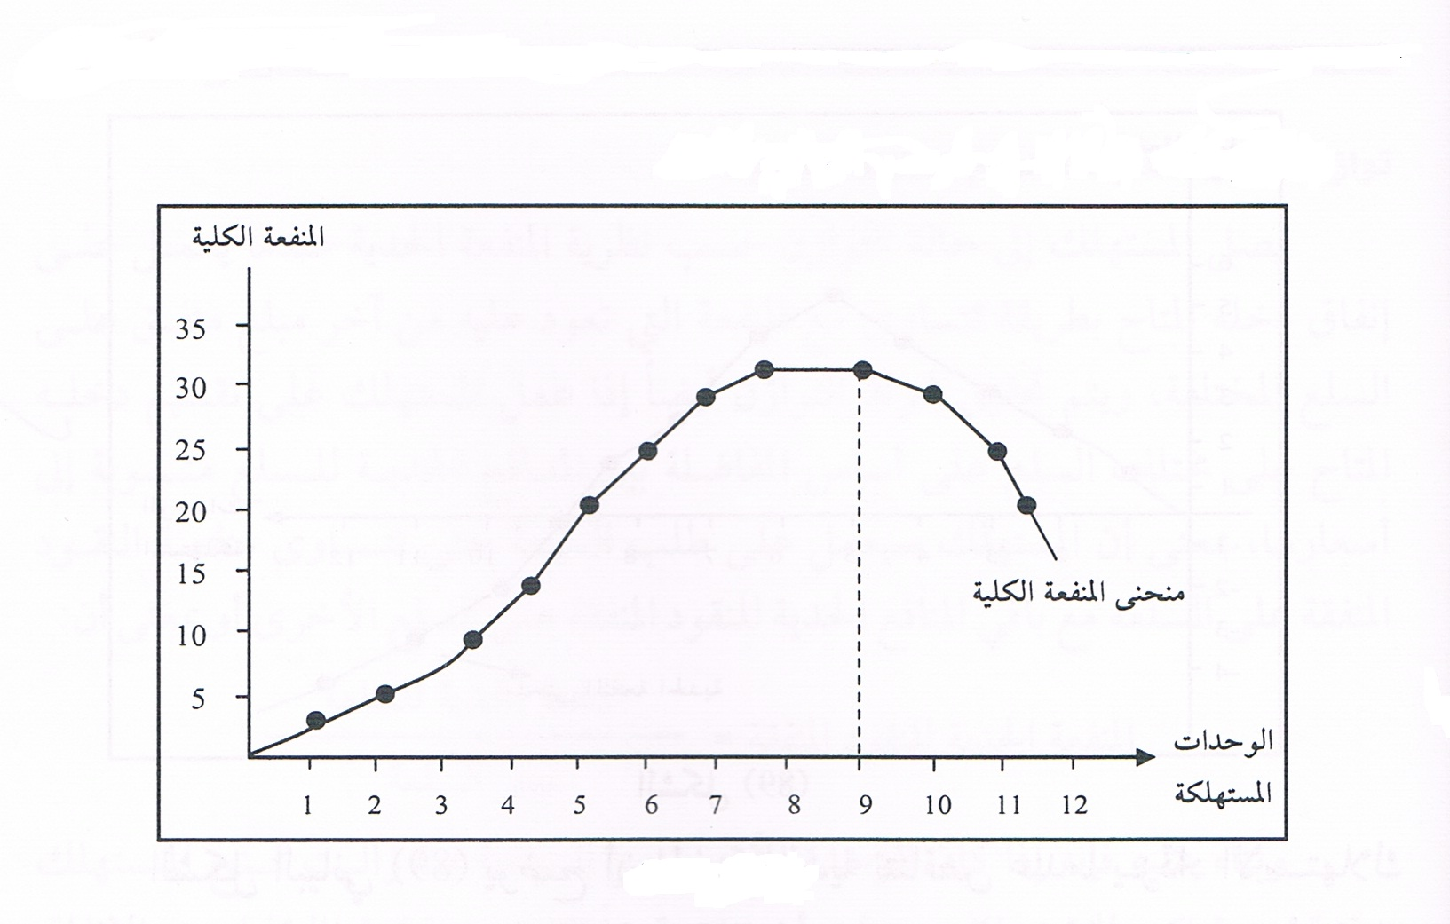
lk
منحنى المنفعة الكلية

Slide 26
الطلب والعرض Supply & demand
مفهوم الطلب Demand
يعرّف الطلب بأنه: (تلك الكمّيات من السلع والخدمات التي يرغب ويستطيع المستهلك الحصول عليها بأسعارمختلفة وخلال فترة زمنية محددة)
والطلب على السلع والخدمات ليس الرغبة المجردة ولكنها الرغبة المعززة بالقوة الشرائية
قانون الطلب:
(الكمية المطلوبة من سلعة معينة تتغير عكسيا مع تغير السعر الذي تباع به في السوق فتزيد بانخفاضه وتقل بارتفاعه مع بقاء العوامل الاخرى ثابتة)
جدول الطلب Demand Schedule
تمثيل رقمي لقانون الطلب الذي يوضح العلاقة العكسية بين الكمية المطلوبة و السعر.

Slide 27
انواع الطلب
الطلب الفردي: هو طلب الفرد على سلعة معينة
الطلب الكلي (طلب السوق) : يتكون من مجموع الطلبات الفردية على سلعة معينة
ويقسم الطلب الى:
الطلب المشتق : هو الطلب على سلعة او خدمة معينة نتيجة الطلب على سلعة اخرى
مثال:الطلب على محصول القمح مشتق من الطلب على الخبز
الطلب المشترك : مثال الطلب على الرمل اثناء عملية الانشاء ( البناء )يكون مشتركا مع الحصى والاسمنت
الطلب المركب : يكون هذا النوع من الطلب لتحقيق اغراض متعددة.
الطلب على الكهرباء لاغراض التدفئة والحصول على المياه الصالحة للشرب.. وغير ذلك والطلب على الحاسبات الالكترونيةلاغراض التعليم والمراسسلات والاتصالات ...وغير ذلك

Slide 28
الطلب الفردي وطلب السوق
طلب السوق)) مجموع طلب المستهلكين
السعر
1+2
المستهلك 1
2 المستهلك
ط ك
ط1
ط2
P
…………………
……….
...
ط1
ط2
ط ك
ك1
ك2
ك3(ك1+ك2)
الكمية المشتراة من سلعة معينة

Slide 29
جدول الطلب
سعر السلعة A | الكمية المطلوبة
200 | 6
180 | 14
160 | 20
140 | 28
120 | 34
100 | 40
80 | 46
60 | 54
تكمن أهمية جداول الطلب في أنها تساعد القطاعين العام و الخاص في رسم التصورات المستقبلية .فهي - تساعد رجال الأعمال على معرفة ما سيكون عليه الطلب من السلع التي يعملون على إنتاجها عند أسعار معينة و -تساعد القطاع العام الحكومي عند وضع تقديرات ميزانيتها و تحديد حصيلة الضرائب اللازمة لتمويل النفقات العامة للدولة .

Slide 30
(The demand curve) منحنى الطلب
هو بناء افتراضي يبين عدد الوحدات من سلعة معينة التي يرغب المستهلك بشرائها خلال فترة زمنية معينة بكل الأسعار الممكنة مفترضين بقاء أسعار السلع الأخرى و الدخل النقدي للمستهلك دون تغيير.
السعرp
A
B
200
180
160
140
120
100
80
60
40
20
C
D
E
F
G
Q الكمية
المطلوبة
6 1 4 20 28 34 40 46 54
أن منحنى الطلب سالب الميل ، فهو يعكس فكرة قانون تناقص المنفعة الحدية و التي تشير إلى أن منفعة الوحدات الإضافية التي يحصل عليها المستهلك من إحدى السلع أقل من منفعة الوحدات السابقة .وخاصة أن دخل و ذوق المستهلك والعوامل الاخرى المؤثرة في الطلب لم يطرأعليها أي تغيير.

Slide 31
العوامل المحددة للطلب Determinants of Demand
تتأثر الكمية المطلوبة من سلعة ما بعدد من العوامل يمكن إجمالها في ثلاثة هي : الأسعار , الدخل , الذوق .
* الأسعار:
سعر السلعة نفسها
أسعار السلع المنافسة ( البديلة )
أسعار السلع المكملة : البنزين يعد سلعة مكملة للسيارة و التغييرات في أسعار البنزين تنعكس في الكميات المطلوبة من السيارات و العلاقة عكسية , أي إذا ارتفع سعر البنزين تنخفض الكمية المطلوبة من السيارات .
التوقعات في الأسعار: إذا توقع المستهلك أن سعر سلعة ما سيرتفع فإن هذا التوقع سيدفعه إلى زيادة طلبه عليها خاصة إذا كانت السلعة قابلة للتخزين .
*الدخل :
إذا ارتفع دخل المستهلك فإن ذلك سيدفعه إلى أن يزيد من إنفاقه .أي يزيد طلبه و بالعكس إذا انخفض دخل المستهلك أو إذا كان هناك توقع بإنخفاضه فإن ذلك من شأنه أن يلزم المستهلك بأن يقلل من طلبه على السلع عموما و على بعض السلع بشكل خاص.
31

Slide 32
تحضير العوامل المحددة للطلب Determinants of Demand
*تغير ذوق المستهلك :
قد يغير المستهلك طلبه ليس بسبب تغير سعر السلعة أو بسبب تغير الدخل إنما بسبب تغير ذوقه نتيجة لظهور سلعة جديدة .
و يمكن التعبير عن العلاقة بين الكمية المطلوبة و العوامل المؤثرة فيها .
Q=F(P ,Ṗ,Y, T)
حيث الكمية المطلوبة هي Q, (وسعر السلعة نفسها هو P) وأن (أسعار السلع المكملة و البديلة هو Ṗ) ,و ( Y يمثل الدخل النقدي) ,( T يمثل ذوق المستهلك.)

Slide 33
P
+D
Changes in Demand
التغير في الطلب
سعر الوحدة
D
-D
هي عملية انتقال من نقطة الى اخرى على منحنى طلب آخر
بسبب عوامل عدا السعرمثل التغير في دخل المستهلك
p
ط
+
-ط
ط
Q
-Q
Q
+Q
الكمية المطلوبة
وحين يتحول منحنى الطلب الى جهة اليمين فذلك يعني ان هناك زيادة في الطلب وبالعكس في حال تحول منحنى الطلب الى جهة اليسار فذلك يعني نقصان الطلب

Slide 34
Elasticity of Demand مرونة الطلب
بشكل عام : هي درجة استجابة المتغير التابع للتغير الحاصل في المتغير المستقل
مرونة الطلب: هي درجة استجابة الكمية المطلوبة من سلعة معينة للتغير الحاصل في المتغيرات المستقلة مثل : السعر، الدخل ، اسعار السلع الاخرى
مرونة الطلب السعرية :هي درجة استجابة الكمية المطلوبة من سلعة معينة للتغير في سعرها
التغير في الكمية المطلوبة
التغبر النسبي في الكمية المطلوبة الكمية المطلوبة
مرونة الطلب السعرية = =
التغير النسبي في السعر التغير في السعر
السعر

Slide 35
قياس مرونة الطلب السعرية
ولو رمزنا للكمية المطلوبة بالحرف (َQ ( وللسعر بالحرف (P)
ولمرونة الطلب السعرية بالحروف EdP فان المرونة تصبح :
∆ Q d
Qd ∆ Qd P
EdP= = × -
∆ P Qd ∆p
p
∆ Qd P
= ×
∆p Qd

Slide 36
قياس مرونة الطلب السعرية
مثال ارتفع سعر سلعة معينة من 100$ الى 125$ وادى هذا الارتفاع في السعر الى انخفاض في الكمية المطلوبة من 1000 وحدة الى 600 وحدة. احسب المرونة السعرية؟
600-1000 -400
1000 1000 -400 100
EdP= = = × = - 1.6 = |1.6|
125 -100 25 1000 25
100 100
هنا يقال ان الطلب مرن وذلك لان التغير النسبي في الكمية المطلوبة اكبر من التغير النسبي في السعر.

Slide 37
الطلب المرن Elastic demand
1<تتغير الكمية المطلوبة من السلعة بمعدل يفوق نسبة التغير في سعرها يعني ذلك ان م ط
ط
ط

Slide 38
الطلب غير المرن Inelastic demand
منخفض المرونة وتتغيرفيه الكمية المطلوبة بمعدل يقل عن نسبة التغير في سعرها اي ان م ط > 1
ط
ط

Slide 39
انواع اخرى لمرونة الطلب السعرية
طلب متكافئ المرونة (مرونة احادية) unitary elastic اي تتغير الكمية المطلوبة بنفس نسبة التغير في السعر م ط = 1
طلب عديم المرونة perfectly inelasticتكون فيه ال م ط = 0
طلب لا نهائي المرونة (مرونة كاملة ) اي ان م ط = ∞
ط
ط
ط
ط

Slide 40
مرونة الطلب الدخلية Income elasticity of demand مرونة الطلب التقاطعيةCross Elasticity of Demand
التغير النسبي في الكمية المطلوبة
مرونة الطلب الدخلية =
التغير النسبي في الدخل
التغير النسبي في الكمية المطلوبة من السلعة X
مرونة الطلب التقاطعية =
التغير النسبي في سعر السلعة Y

Slide 41
العوامل المؤثرة في مرونة الطلب
وجود البدائل ودرجة احلالها
كلما زاد عدد السلع البديلة واقتربت من ان اتكون بديلاً تاماً ارتفعت مرونة الطلب ويعود السبب الى سهولة انتقال المستهلك الى السلع البديلة في حالة ارتفاع سعر السلعة المعينة. مثال: تكون مرونة الطلب على لحوم الاغنام كبيرة بسبب وجود لحوم اخرى كلحم البقر والماعز والطيور والاسماك وغيرها
اهمية السلعة
السلع الضرورية تكون مرونة الطلب عليها منخفضة لعدم وجود خيار لدى المستهلك في الاستغناء عنها بغض النظر عن سعرها
السلع الكمالية تكون مرونة الطلب عليها مرتفعة وان الكمية المطلوبة منها تتاثر عند تغير اسعارها
نسبة الانفاق على السلعة
اذا كان الانفاق على السلعة ياخذ قليلا من دخل المستهلك فان الطلب يكون غير مرن مثال على هذا القداحات الخاصة بالسكائر اما السلع التي يكون الانفاق عليها نسبة كبيرة من دخل المستهلك فان الطلب عليها يكون مرناً ومثالها السيارات والتلفزيونات والاثاث وما الى ذلك
الزمن
بمرور الزمن يمكن ان يعدل المستهلك نمط استهلاكه ويبحث عن سلع بديلة ارخص نسبياً

Slide 42
اهمية المرونة واستخدامتها Importance of Elasticity
يستفاد من المرونة في السياسات الاقتصادية والسياسات الضريبة على وجه الخصوص كما يستفاد منها في التخطيط الاقتصادي سيما اذا كانت الخطط تهدف الى رفع مستوى الدخل الفردي ومثالها ان هناك بعض السلع يرتفع الطلب عليها بنسة اكبر من زيادة الدخل تبعا لطبيعة مرونة الطلب الدخلية مما يتطلب الاستعداد لزيادة الانتاج او زيادة الاستيراد من هذا النوع من السلع .
وان دراسة المرونة تجنب المخططين ظاهرة انشاء او توسيع مشاريع فائضة عن الحاجة .
كما ويستخدم المحتكرين المرونة من اجل زيادة ارباحهم فهم يفرضون اسعارا عالية في الاسواق التي تكون فيها مرونة الطلب منخفضة والاسعار اقل .

Slide 43
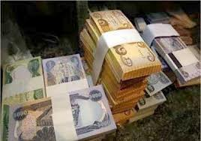
بعض انتقادات الاقتصاديين على نظرية المنفعة الحدية
-- الاعلان والاعلام يضلل من اجل دفع المستهلكين الى الشراء في الوقت الذي لاتتحقق فيه المنفعة او الاشباع المطلوبين.
-- صعوبة قياس المنفعة والمنفعة الحدية.
-- لا يمكن اعتبار النقود قياسا كاملا للمنفعة

Slide 44
نظرية منحنيات السواء Indifference Curves Theory
بسبب الانتقادات التي وجهت الى نظرية المنفعة الحدية وقياسها ومن ابرزها:
عدم امكانية قياس المنفعة بمقياس عددي
ظهر ما يسمى بنظرية منحنيات السواء.
منحنيات السواء : 1- تعبر عن تفضيل المستهلك بالنسبة لسلعتين تعكس اختياره لكميات مختلفة من هاتين السلعتين.
2 - من نظرية منحنيات السواء: يفترض ان المستهلك يستطيع ان يقرر اي من المجموعات يختار فهما لديه شيئان وخاصة الاشباع الذي يحصل عليه من اي مجموعة من المجموعات فهي درجات اشباع متساوية في كل الحالات.
معدل الاحلال الحدي : هو عبارة عن المقدار الذي يطلبه المستهلك من احدى السلعتين مقابل تنازله عن وحدة واحدة من السلعة الاخرى.
Notes:
بهمها

Slide 45
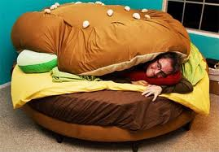
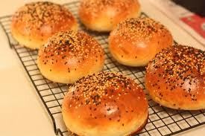
المجموعة | اللحم (كغم في الشهر) | الخبز (رغيف في الشهر)
A | 20 | 300
B | 15 | 350
C | 10 | 400
D | 5 | 450
و
منحنى الاستهلاك لسلعتين (اللحم والخبز) لمستهلك معين
اللحم المستهلك
شهريا (كغم)
20
15
10
5
A
B
C
D
و
0 300 350 400 450
الخبز المستهلك شهريا (رغيف)

Slide 46
منحنى السواء للسلعتين –أ- & –ب- ومعدل الاحلال الحدي بينهما
يرمز لمعدل الاحلال الحدي ( م ح ح )
و
40
30
20
10
م ح ح بين السلعتين هو ب͟͟1 في الحالة رقم 1
أ
مقدار السلعة المستهلكة –أ-
في فترة زمنية معينة
❶
أ
م ح ح بين السلعتين هو ب͟͟2 في الحالة رقم 2
أ
ب¹
❷
أ
و
ب²
0 10 20 30 40 50 60
مقدار السلعة – ب – المستهلكة في فترة زمنية معينة
معدل الاحلال الحدي : هو عبارة عن المقدار الذي يطلبه المستهلك من احدى السلعتين مقابل تنازله عن وحدة واحدة من السلعة الاخرى.

Slide 47
خارطة السواء لمستهلك معين لسلعتين
Indifference Map
و4
_{و1}
و3
^{و2}
20
15
10
5
اللحم المستهلك شهريا (كغم)
أ
و4
ب
و3
ج
و2
د
و1
0 100 200 300 400 500
الخبز المستهلك شهريا (رغيف)

Slide 48
وتوازن المستهلكك منحنى امكانات الاستهلاك
₂^{i}
₃^{i}
₁^{i}
اللحم المستهلك شهريا (كغم)
م
₃^{i}
₂^{i}
₁^{i}
الخبز المستهلك شهريا (رغيف)
48

Slide 49
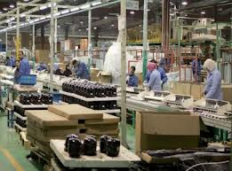
Supply Theory نظرية العرض
في الوقت الذي يمثل الطلب رغبات المستهلكين، يشكل العرض استجابة المنتجين لهذه الرغبات.
ان نظرية العرض: تعتمد على جانب مهم من السوق وهو جانب المنتجين او البائعين الذين ينبغي ان تتوفر لديهم القدرة على الانتاج او البيع.
العرض supply: يعني الكميات من السلع التي يرغب المنتجون عرضها وبيعها في السوق عند سعر معين وخلال فترة زمنية محددة.
قانون العرض: ينص على ان هناك علاقة طردية بين الكمية المعروضة وبين سعر السلعة، حيث يامل المنتج او البائع تحقيق القدر الممكن من الارباح.

Slide 50
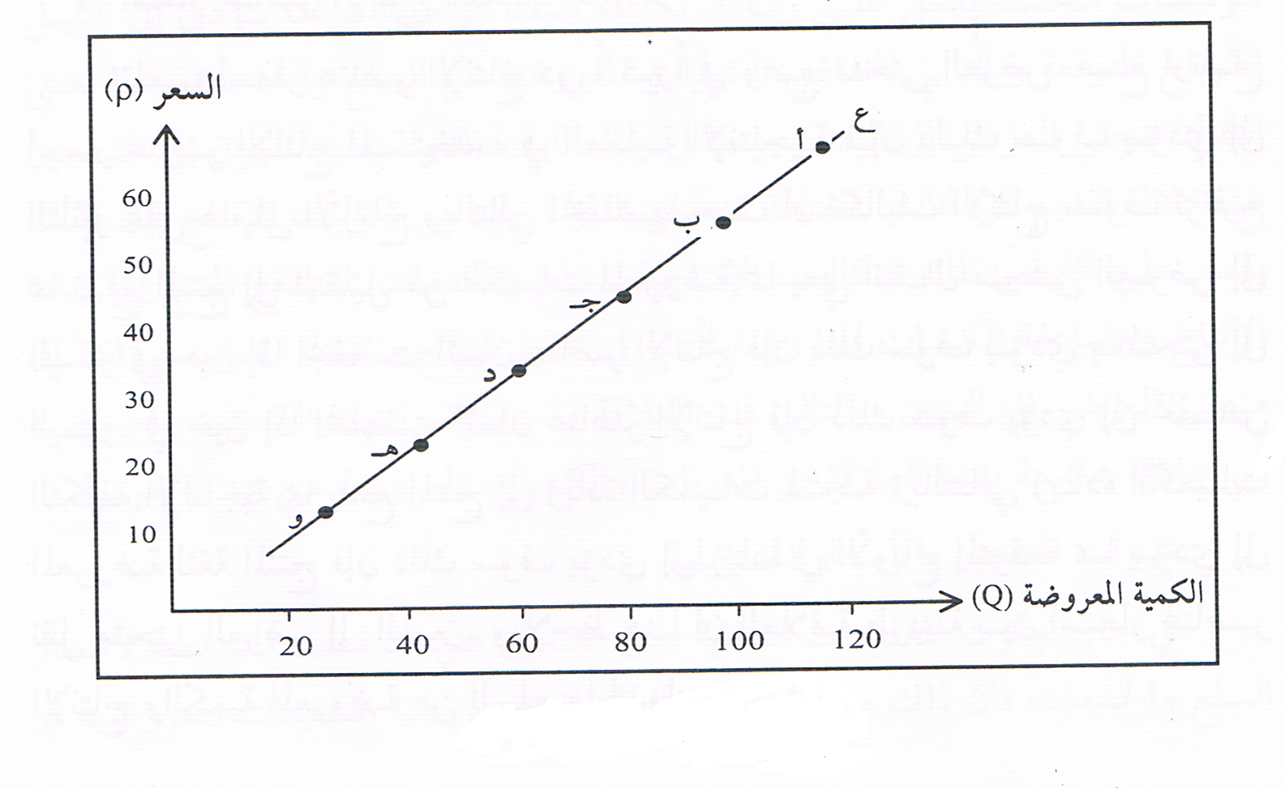
Supply Schedule & curve جدول ومنحنى العرض
السعر | الكمية المعروضة
60 | 120
50 | 100
40 | 80
30 | 60
20 | 40
10 | 20
ع
منحنى العرض
ع
يشيرجدول ومنحنى العرض الى انخفاض الكميات المعروضة من سلعة معينة كلما انخفض سعرها في سوق معينة وفي زمن معين.

Slide 51
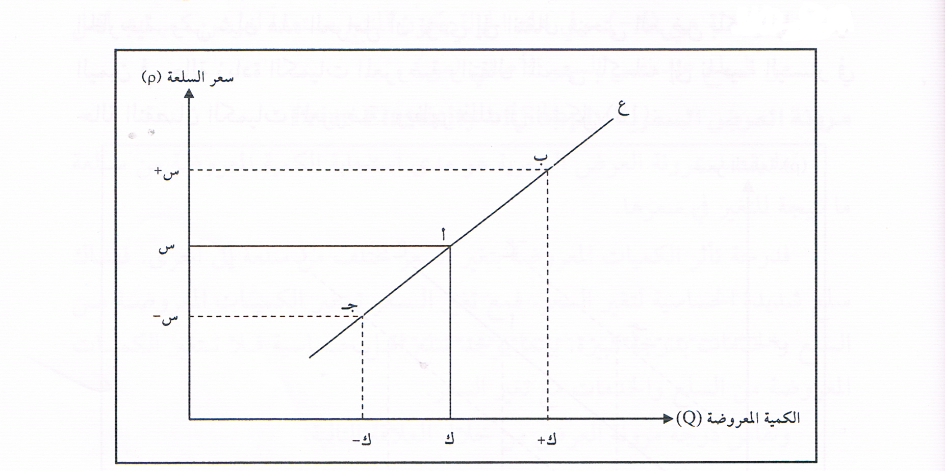
التغير في الكميات المعروضة Change in Quantity Supplied
هو التغير الذي يحدث بسبب ارتفاع او انخفاض سعر سلعة معينة مع بقاء العوامل المؤثرة او المحددة الاخرى ثابتة والتي هي(اسعار عناصر الانتاج،المستوى الفني للانتاج،السياسة المالية للدولة،تنبؤات المنتجين بالاسعار في المستقبل،عدد المنتجين، واسعار السلع الاخرى.
Notes:
رتفاع

Slide 52
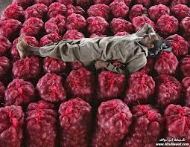
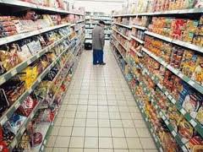
العوامل المؤثرة في العرض
اسعار عناصر الانتاجInput prices
المستوى الفني للانتاجTechnology
السياسة المالية للدولةGovernment Financial Policy
عدد البائعين والمنتجين Number of Sellers
اسعار السلع الاخرى

Slide 53
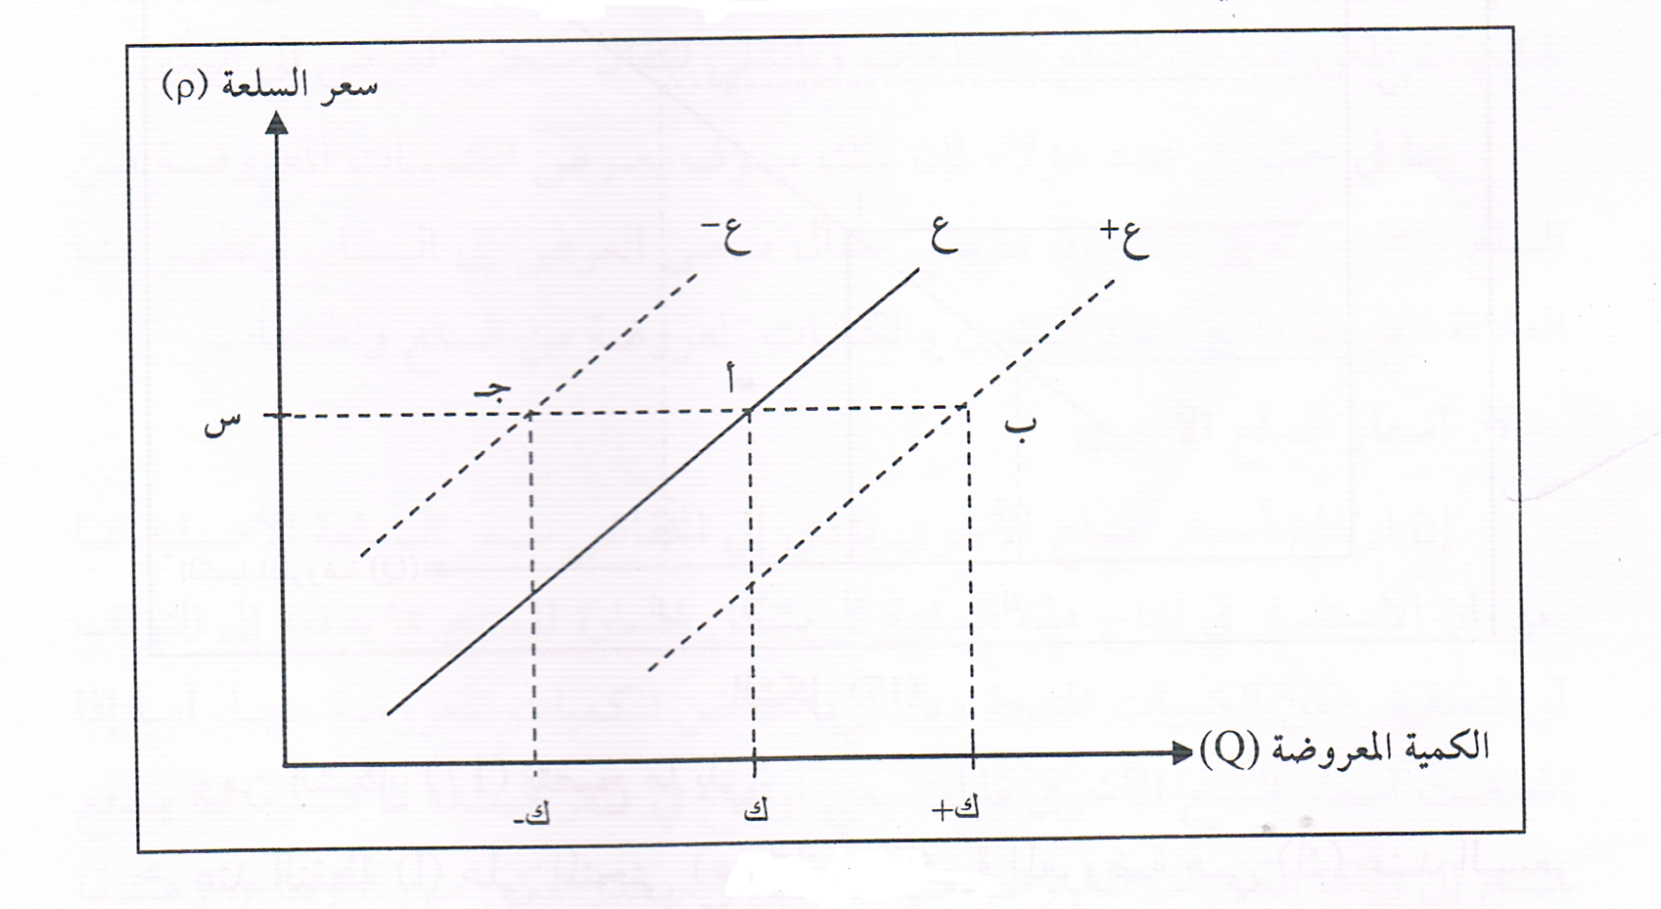
Change in Supply التغير في العرض
نقصان العرض
زيادة العرض
يحدث التغير في العرض كنتيجة لاي تغير في العوامل المؤثرة التي مر ذكرها وبذلك ينتقل منحنى العرض يمينا او شمالا فاذا تحول المنحنى باتجاه اليمين يعني زيادة العرض وبالعكس عند تحوله الى الشمال الذي يعني نقصان العرض

Slide 54
مرونة العرضElasticity Of Supply
ان عرض المنتجين يستجيب للتغيرات في السعر بدرجات مختلفة
مرونة العرض السعرية : هي درجة استجابة الكمية المعروضة من سلعة معينة نتيجة للتغير في سعرها.
تقاس درجة مرونة العرض من خلال العلاقة الاتية:
ك2- ك1 س2- س1
د.م.ع = -------------------- ÷ ---------------
ك1 س1
درجة مرونة العرض
50
30
20
10
S العرض
السعر
س2
س1
الكمية المعروضة
ك1
10 20 30 40
ك2

Slide 55
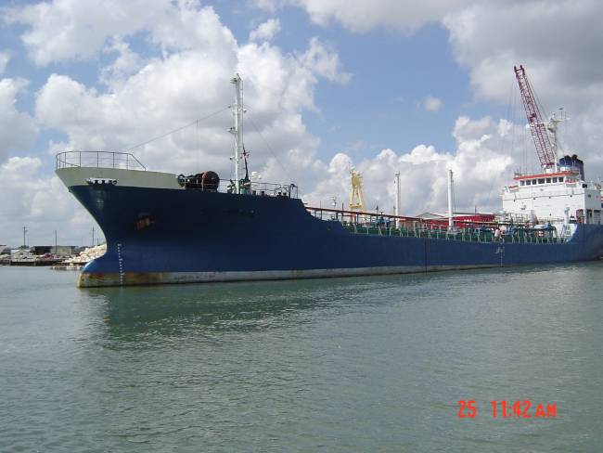
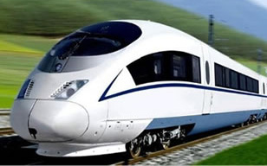
العوامل المؤثرة على مرونة العرضDeterminants of Supply Elasticity
1 - قابلية السلعة للتخزين
السلعة قابلة للتخزين مرونة عرض اكبر ومثالها السلع الصناعية
غير قابلة للتخزين مرونة عرض قليلة ومثالها بعض السلع الزراعية
2 - نفقات مراحل الانتاج
تكاليف المراحل الانتاجية اكثر مرونة عرض قليلة
3 - قابلية عناصر الانتاج للانتقال من انتاج سلعة الى انتاج سلعة اخرى
عدم وجود عوائق لانتقال عناصر الانتاج مرونة العرض تكون كبيرة
وجود عوائق تمنع انتقال عناصر الانتاج مرونة العرض قليلة
4 - الفترة الزمنية الازمة لانتاج السلعة Long- Run Period والطاقة الانتاجية
ان توفر الوقت الكافي للمنتج يساعده على توظيف كامل لعناصر الانتاج وهذا ما يسمح له بزيادة او تخفيض الطاقة الانتاجية بما يتناسب مع التغيير في سعر السلعة ، علما بان هناك ما يسمى بالفترة القصيرة الاجل والفترة المتوسطة.

Slide 56
سعر التوازن Equilibrium Price
السعر | الكمية المطلوبة | الكمية المعروضة
1 | 2000 | 100
2 | 1850 | 200
3 | 1700 | 350
4 | 1550 | 500
5 | 1400 | 750
6 | 1200 | 800
7 | 1000 | 1000
8 | 700 | 1200
9 | 400 | 1450

Slide 57
السعر(p)
سعر ونقطة التوازن
ط
ع
سعر التوازن: هو السعر الذي يتقاطع عنده منحنيا العرض والطلب وتتساوى عنده الكميات المطلوبة والمعروضة ويحصل في هذه الحالة عندما يرغب المستهلكون بالشراء والعارضون بالبيع
9
8
7
6
5
4
3
2
1
0
ت
السعر
ع
ط
Q
200 600 800 1000 1400 1800
الكمية

Slide 58
تغيرات العرض والطلب Changes in Demand and Supply
(بعض الحالات)
ان للعوامل المؤثرة في العرض والطلب التي (مرّ ذكرها سابقا ) أثر في التغير على منحنياتهما ،حيث تتحول نحوالاتجاهات المختلفة (اليمين واليسار)... وهكذا.
مثال1
زيادة الطلب مع بقاء العرض
ثابتا دون تغير
يلاحظ انتقال نقطة التوازن من ( ن) الى ( ن+) وارتفاع السعر الى ( س+)
السعر( p)
ط+
ع
ط
ن+
س+
ن
س
ط+
ع
ط
الكمية( ( Q
ك
ك+

Slide 59
تغيرات العرض والطلب Changes in Demand and Supply
مثال2
السعرP
ط
ع
ن
ع+
س
س-
ن+
الكميةَQ
ك
ك+
يلاحظ عند زيادة العرض وبقاء الطلب ثابتا .... انخفاض السعر من س الى س-

Slide 60
تغيرات العرض والطلب Changes in Demand and Supply
مثال3
السعر((p
ع-
الزيادة في الطلب اكبر من
النقصان في العرض
ويلاحظ ارتفاع السعر
من (س) الى (س+)
ط+
ن*
ع
ط
س+
ن
س
ط+
ط
الكمية ( Q )
ك
ك+

Slide 61
نظرية الانتاجProduction Theory
تهتم نظرية الانتاج بالعملية الانتاجية والتي من شانها ان تحول الموارد الطبيعية غير الصالحة لاشباع الحاجات الى موارد او حالات تصلح لاشباع الحاجات البشرية، وذلك من خلال توظيف عناصر الانتاج.
عناصر الانتاج: الارض، العمل، رأس المال، الادارة والتنظيم
1 الارض: وتشمل جميع الموارد على سطح الارض كالاراضي الزراعية والمياه والغابات، كما تشمل الموارد الموجودة في باطن الارض كالنفط والمعادن وغير ذلك.
2 العمل: هو الجهد العضلي والفكري (العقلي) المبذول من اجل انتاج السلع والخدمات. ويقسم الى نوعين:
# مباشر: وهو العمل المبذول في خطوط الانتاج
#غير المباشر:وهو العمل المبذول لانجازالاعمال الادارية والحسابية...وغيرها
قوة العمل في الاقتصاد الوطني : تتشكل من السكان الذين تقع اعمارهم بين 14-65سنة ويتم استبعاد العاجزون والمرضى .

Slide 62
بقية عناصر الانتاج
3 راس المال: يمكن تقسيم راس المال الى الانواع الاتية:
أ - راس المال الثابت وراس المال المتداول:
# رأس المال الثابت : هي العدد والالات والمكائن والمباني التي تساهم في العملية الانتاجية والتي تستخدم لعدة مرات في العملية الانتاجية
# رأس المال المتداول : مثل المواد الاولية والوقود والسلع نصف المصنعة والتي تدخل في عملية الانتاج لمرة واحدة.
ب - رأس المال العيني ورأس المال القيمي:
# العيني: مثل الالات والمباني ... وغير ذلك.
# القيمي:مثل السكوك والسندات...وغير ذلك.
ج - رأس المال الاجتماعي ورأس المال الخاص
# ألاجتماعي : مثل الطرق والجسور ومحطات الكهرباء والمدارس والمستشفيات ..وغيرها ،والتي يطلق عليها البنى الارتكازية او البنى التحتية Infrastructure
# رأس المال الخاص: تشمل المباني والالات والسلع والمواد الخام...وغيرها التي يمتلكها ا لافراد.

Slide 63
بقية عناصر الانتاج
الادارة والتنظيم: هي عملية تجميع واتحاد وتفاعل عناصر الانتاج التي مرّ ذكرها لاستخدامها في عملية الانتاج بالشكل الامثل،وهذا يشمل:
تحديد نسب مزج العناصر
نوع السلع التي تنتج
طريقة الانتاج
السوق الذي تباع فيه السلع المنتجة
المنظم هو اساس في النشاط الاقتصادي لانه يقوم بتطبيق المخترعات الحديثة في الانتاج.
وهو الذي يقوم بعملية التجديد والابتكار بغية زيادة الانتاج والانتاجية وتخفيض تكاليف الانتاج.

Slide 64
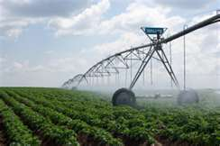
القدرة الانتاجية ومحدداتها
ان الاركان الاساسية التي تحددالقدرة الانتاجية في اي بلد مهما كان نوع نظامه الاجتماعي والاقتصادي هي اربعة :
1- الموارد الانتاجية التي مر ذكرها
2-مستوى التقنية السائدة
3- مدى التخصص وتقسيم العمل
4- عملية المبادلة
وحيث ان عرض الموارد الطبيعية محدود مقارنة بالطلب على السلع التي تنتجها فتظهر اهمية الكيفية التي تستعمل بها القدرة الانتاجية واهمها عملية تخصيص الموارد في انتاج مختلف انواع السلع عن طريق ما يسمى:
منحنى امكانات الانتاج

Slide 65
منحنى امكانات الانتاجThe production Possibilities Curve
انتاج
الغذاء
طريقة جديدة لزراعة الرز
ج
× ك
د
× ل
ه
أ
ب
انتاج الملابس و الاقمشة
في ظل موارد انتاجية وتقنية معطاة فيمكن أمّا انتاج أ ب من الاقمشة أو أ ج من الغذاء او شيئ من كل هذا وذاك، ويفصل المنحنى ج ب بين المجموعات الممكنة للانتاج وهي الواقعة تحت المنحنى مثل النقطة ( ل ) وبين المجموعات غير الممكنة مثل النقطة ( ك) التي لايمكن تحقيقها ضمن الموارد المتاحة.
ان التحسن التقني الذي يحصل بسبب الجهود التي يبذلها العلماء والمهندسون والمخترعون تؤدي الى تحرك منحنى امكانات الانتاج نحو اليمين أي الى( الخارج).

Slide 66
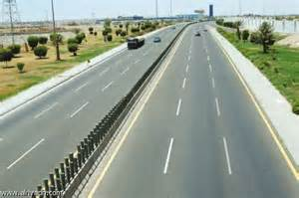
كماليات
كماليات
) تكون الدولة - قبل التنمية-a)
في حالة فقر ولابد لها من تكريس
معظم مواردها للغذاء مع اقل قدر
من وسائل الرفاهية.
(b)
يؤدي النمو في عناصر الانتاج
والتطور التكنولوجي الى انحراف
منحنى امكانات الانتاج الى اليمين
وفي ظل النمو الاقتصادي تتحرك
الدولة من A الى B
دولة فقيرة
(a)
دولة غنية
(b)
B
(سيارات، اجهزة ستريو...)
سيارات، اجهزة ستريو...)
A
A
الضروريات( الغذاء...)
الضروريات( الغذاء...)
السلع العامة (الطرق السريعة)
مجتمع حضري
(b)
مجتمع بدائي
(a)
(السلع العامة (الطرق السريعة)
B
A
A
السلع الخاصة( الغذاء....)
السلع الخاصة( الغذاء....)
a)يعيش المجتمع البدائي الفقير على الكفاف حيث يكون الفائض الممكن انفاقه على السلع العامة قليل جدا في حين:
يتمتع المجتمع الحضري الحديث بقدر اكبر من الرخاء ويمكنه توجيه المزيد من الدخل المرتفع للانفاق على السلع العامة (b

Slide 67
مفهوم الانتاجية Productivity
هناك اكثر من مفهوم للانتاجية......
الانتاجية بصورة عامة: هي عملية الحصول على أقصى مردود من خلال استخدام عناصر الانتاج منفردة او مجتمعة .
وهي معيار يمكن من خلاله قياس درجة استخدام الموارد الاقتصادية بكفاءة
ويمكن التميز بين مفهومين للانتاجية:
1- المفهوم الجزئي : يتعلق بكل عنصر من عناصر الانتاج مثل العمل ، رأس المال او الارض. ويقاس بقسمة الانتاج( المخرجات) على العنصر الانتاجي.ومثال ذلك:
المخرجات( الناتج) المخرجات(الناتج)
انتاجية العمل = ---------------------- . .و انتاجية راس المال = ------------------
العمل راس المال
2- المفهوم الكلي للانتاجية : هوالعلاقة بين الناتج ( المخرجات) وجميع عناصر الانتاج
المخرجات الناتج
الانتاجية الكلية = -------------- = -----------------------
المدخلات مجموع عناصر الانتاج

Slide 68
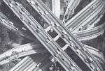
مفهوم دالة الانتاج production function
الدّالّة بشكل عام : العلاقة بين متغيرين
دالّة الانتاج : تشير الى كل المجموعات المختلفة من عناصر الانتاج التي تساعد على انتاج كميات من السلعة،لذلك فان:
مقدار انتاج السلعة كدالة للدواخل من العوامل المستعملة فيها
ان دوال الانتاج تعبّر عن المستوى التكنولوجي او الطرق الفنية المتبعة في عملية الانتاج.
-
-
-
1995 عام التكنولوجيا
8.000
التكنولوجيا عام2005
7.000
الانتاج
الكلي
تؤدي المعرفة الهندسية الجديدة الى تحسين
تقنيات الانتاج التي تسمح للشركات بزيادة انتاجها مع عدم زيادة عناصر الانتاج
2.000
حيث يؤدي التغير التكنولوجي الى انتقال دالة الانتاج الى أعلى
1.000
-
1
2
3
4
5
عنصر الانتاج

Slide 69
ويمكن التعبير عن دالّة الانتاج بالصيغة الرياضية العامة الاتية:
y = f (x)
حيث ان y تعني كمية الانتاج ( متغير تابع ) وأن x هو عنصر الانتاج ( متغيرمستقل).
وتكتب في بعض المصادر العربية على الشكل الاتي: ن = د ( س) حيث ن: تعني كمية الانتاج وان س هي عنصر الانتاج ، علما بان 0( د) أو ( f ) تعني العلاقة الارتباطية (تناسب) بين كمية الانتاج وكمية عنصر الانتاج .
وقد تكون دالّة الانتاج تمثل العلاقة بين الناتج النهائي ب كمتغير تابع وبين عدد من عناصر الانتاج كمتغيرات مستقلة.
Y = f ( X1 ، X2، x3 … )
أن x1 ، x2 ، x3 عناصر انتاج (متغيرات مستقلة) مثل العمل و راس المال والارض.
وتكتب ايضا على الشكل الاتي: ن = د ( س ، ص ،ع ، ...) حيث ن هي كمية الانتاج وان س،ص،ع هي كميات عناصر الانتاج وان د تعني العلاقة الارتباطية ( تناسب) وهي قيمة ثابتة.
وهذه المعادلة تعني ان مقدار الا نتاج ( ن ) يعتمد على عدة عوامل هي ( س،ص،ع) التي يستعملها المنتج.
الصيغة الرياضية للتعبير عن دالة الانتاج

Slide 70
العلاقة بين السماد وناتج الحنطة دالة انتاج الحنطة ذات نسبة ثابتة
800
السماد | ناتج الحنطة | زيادة الحاصل | زيادة السماد | النسبة
صفر | 200
200 | 300 | 100 | 200 | 1/2
400 | 400 | 100 | 200 | 1/2
600 | 500 | 100 | 200 | 1/2
800 | 600 | 100 | 200 | 1/2
ناتج
الحنطة
كغم
600
B
A
100
400
200
C
200
200 400 600
0
800
كمية السماد/ كغم

Slide 71
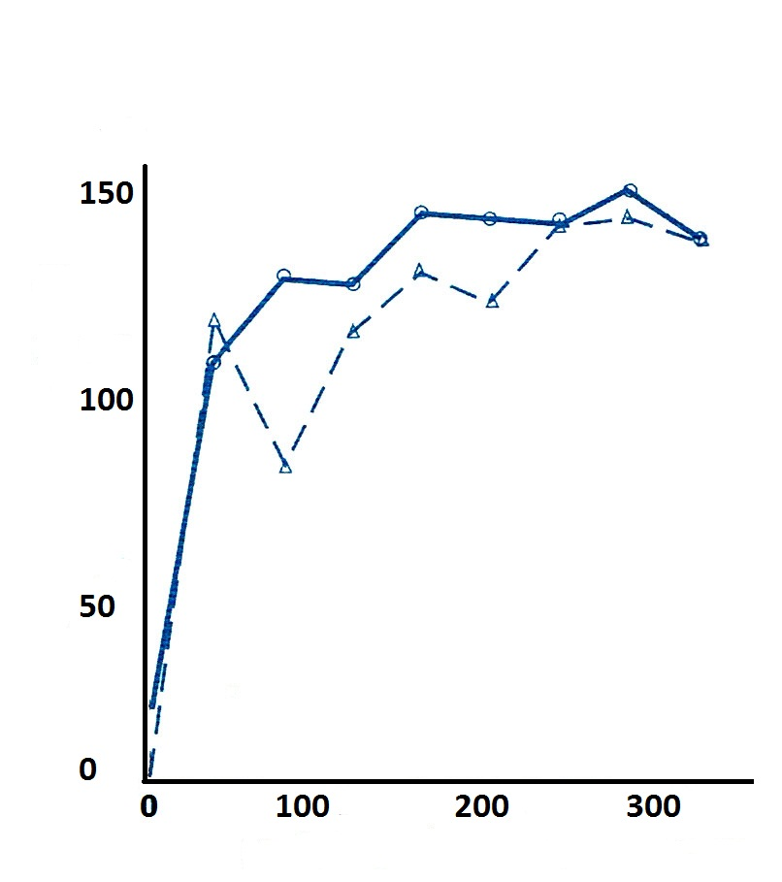
تناقص الغلة لانتاج الذرة
بوشل
لكل فدان
انتاج الذره
مزرعة رقم 1
مزرعة رقم2
رطل/ فدانp2o5 عنصر سماد الفوسفات

Slide 72
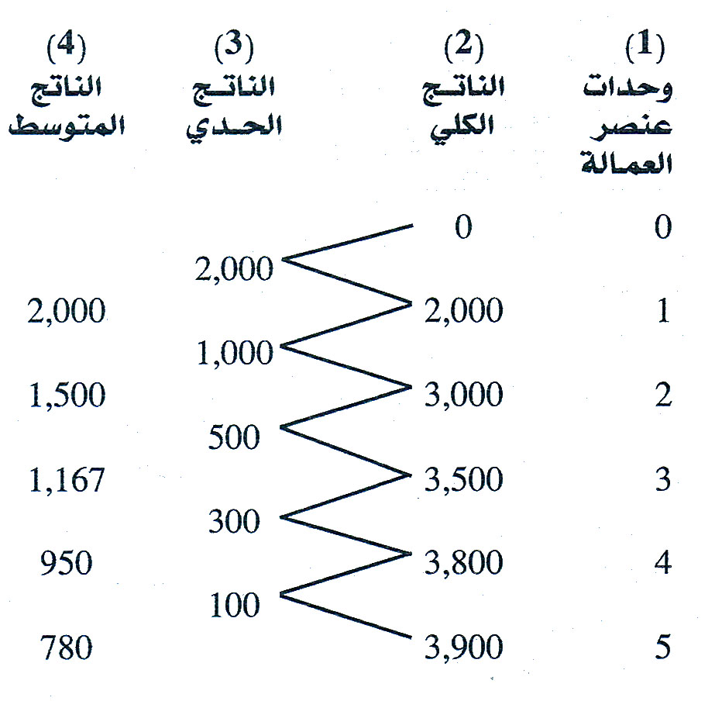
الناتج الكلي ، الناتج المتوسط و الناتج الحدي
الكلي Total product = مجموع الانتاج
من السلعة خلال العملية الانتاجية
المتوسط Average Product
كمية الانتاج ÷ كمية عنصر الانتاج
الحدي Marginal Productهو الانتاج الاضافي الناشئ من استخدام وحدة جديدة من عنصر الانتاج ( العمل) مع بقاء العناصر الاخرى ثابتة.
او هو مقدار التغير الذي يحصل في الناتج الكلي عند اضافة وحدة من عنصر الانتاج المتغير.
TP
AP
MP

Slide 73
قانون النسب المتغيرة (الغلّة المتناقصة) The Law of diminishing returns
يهتم هذا القانون بوصف ما يحدث للناتج عند تغيّر الكمية المستخدمة من احد عناصر الانتاج مع بقاء الكمية المستخدمة من العناصر الانتاجية الاخرى ثابتة.
وينص هذا القانون على: تناقص الانتاج الاضافي شيئا فشيئا باضافة المزيد من عناصر
الا نتاج مع ثبات باقي العناصر.
ولفهم هذا القانون لابد من التمييز بين ثلاثة انواع من مقاييس الناتج:الناتج الكلي، الناتج المتوسط والناتج الحدي وكما تم تعريفها باختصار على السلايد رقم 71والتي يوضح الجدول على السلايد 73 والشكل الاتي على السلايد رقم 75 منحنياتها.
كما يمكن الاستفادة من الجدول ومن الشكل بالاتي:
1 - التعرف على مراحل الانتاج وهي : مرحلة الغلة المتزايدة،الغلة المتناقصة،التناقص المطلق
2- ان تزايد عوامل الانتاج بوحدات متساوية يسبب تزايدات تنازلية اللاحقة منها اقل من السابقة.
3- ان سريان قانون تناقص الغلة يبدا بعد بلوغ اعلى نقطة على منحنى الانتاج الحديMP
4-ان الحدالذي يبدأ عنده تناقص الغلة هو ليس الحد الذي تتوقف عنده العملية الانتاجية،لان ذلك له علاقة بمحاولة المنتج الحصول على اكبر قدر من الانتاج بأقل التكاليف.وهذا موضوع له علاقةبنفقات الانتاج معبرا عنها بالنقود ومستوى اسعار المحصول الزراعي في السوق

Slide 74
العامل الثابت الارض | العامل المتغير السماد | الانتاج الكلي TPوزنه (100)كغم | الانتاج الحدي MP | متوسط الانتاج AP | المراحل
1 | 1 | 3 | 3 | 3 | المرحلة الاولى
1 | 2 | 7 | 4 | 1 3 — 2
1 | 3 | 12 | 5 | 4
1 | 4 | 16 | 4 | 4 | المرحلة الثانية
1 | 5 | 19 | 3 | 4 3 — 5
1 | 6 | 21 | 2 | 1 3 — 2
1 | 7 | 22 | 1 | 1 3— 7
1 | 8 | 22 | صفر | 3 2 — 4 | المرحلة الثالثة
1 | 9 | 21 | -1 | 1 2— 3
1 | 10 | 15 | -6 | 1 1-- 2

Slide 75
حدود ومميزات مراحل قانون الغلة المتناقصة
المرحلة الاولى: 1- ان الناتج الكلي فيها يتزايد بمعدل متزايد.
2- ان الناتج الحدي يكون أكبر من الناتج المتوسط
المرحلة الثانية: 1- الناتج الكلي فيها يتزايد بمعدل متناقص.
2- الناتج الحدي يكون اقل من الناتج المتوسط.
المرحلة الثالثة: 1- الانتاج الكلي فيها يكون متناقصا.
2- الانتاج الحدي يكون سالبا.
ان صحة القانون ونفاذه يتطلب شروطا لابد من توفرها وفي حال عدم توفرها فلا يظهر اثر لهذا القانون وهذه الشروط هي:
1- وجود عناصر انتاج ثابتة ومتغيرة.
2-تجانس وحدات عنصر الانتاج المتغير.
3-ثبات المستوى التكنولوجي.

Slide 76
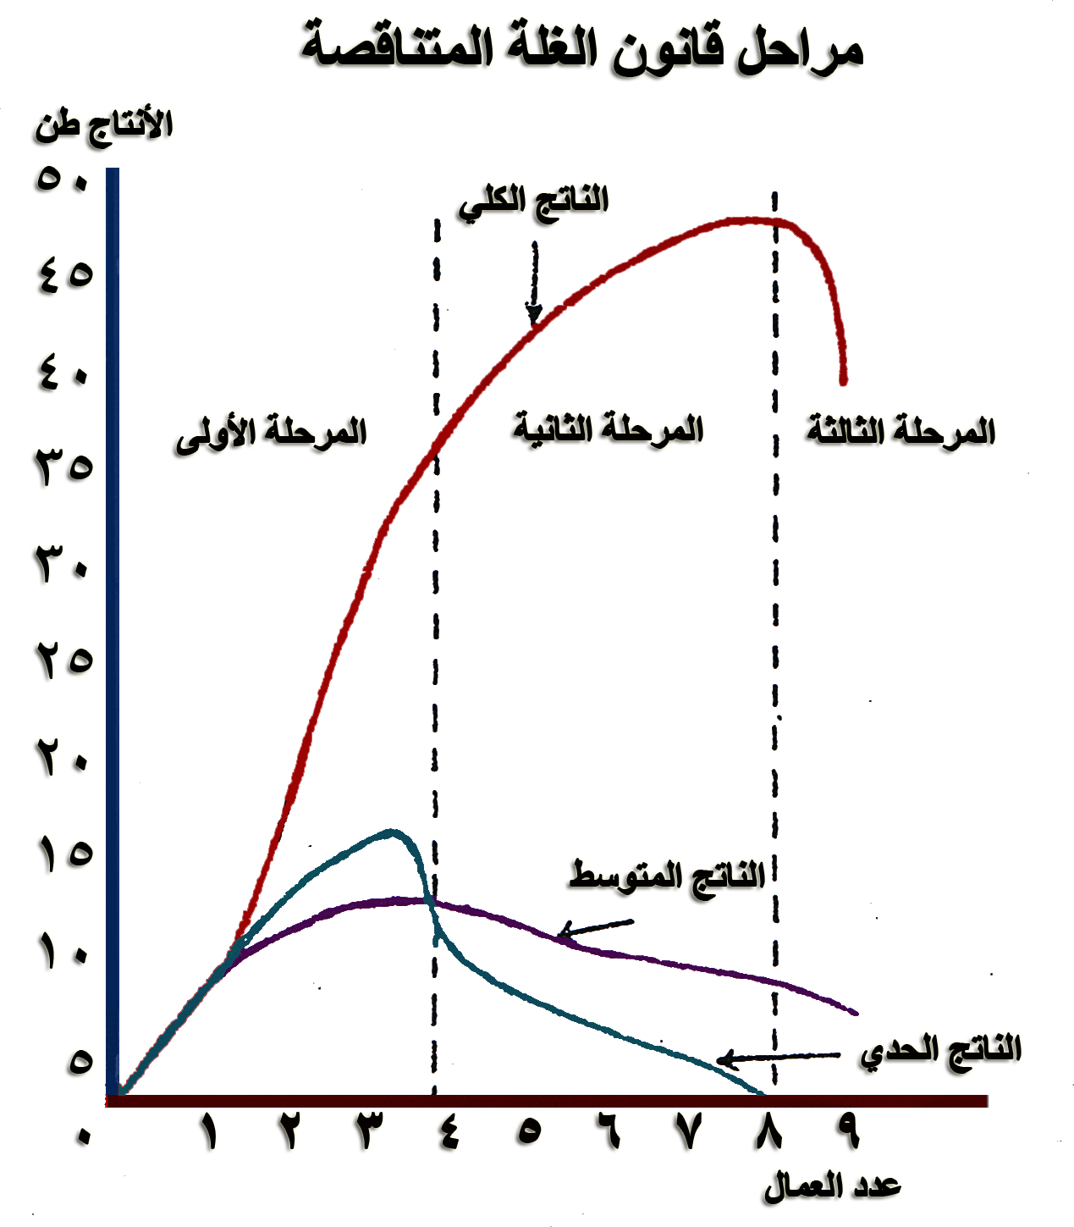
y
TP
نقطة الانقلاب( الانعكاس)
o
مرحلة الغلة المتزايدة
مرحلة الغلة المتناقصة
مرحلة التناقص المطلق للغلة
o
AP
MP
x
(عنصر الانتاج المتغير)
----
*ان سريان قانون تناقص الغلة يبدا بعد بلوغ اعلى نقطة على منحنى الانتاج الحديMP

Slide 77
التكاليف Costs
تسعى المشروعات نحوتعظيم ارباحها... والربح PROFIT من الانتاج يتكون من الفرق بين قيمة المخرجات التي يمكن التعبير عنها بالايراد REVENUE الذي يحصل عليه المشروع من بيع منتجاته.. في حين ان قيمة المدخلات هي التكاليف COSTS.
الربح = الايرادات - التكاليف ............P = R - C
المنتج يسعى ان يكون الفرق الموجب اكبر ما يمكن،لذلك فان دراسة سلوك المنتج تتطلب دراسة كل من التكاليف والايرادات
بعض المفاهيم والتعريفات المهمة الخاصة بالتكاليف
التعريف العام للتكلفة : هي كل ما يتحمله المنتج من اموال لانتاج السلع والخدمات من اجور العمل،اثمان المواد الخام، الوقود ، الفوائد على راس المال، عائد الارض، الضرائب ،اندثار الابنية والمكائن ،والربح العادي للمنظم..... الخ
تعريف آخر للتكلفة : هي أ ثمان استخدام عناصر الانتاج كونها تعبر عن تكاليف الفرص البديلة.
تكاليف الفرص البديلة: Opportunity Costsما تحمّله المجتمع من تضحية بالسلع الاخرى التي كان من الممكن انتاجها بغية انتاج هذه السلعة .

Slide 78
بعض المفاهيم والتعريفات الاخرى الخاصة بموضوع التكاليف
يمكن تصنيف ا لتكاليف الاقتصادية عند النظر اليها من الزاوية المحاسبية الى نوعين:
1- التكاليف الظاهرةExplicit costs :
هي كلفة المواردالانتاجية التي يضطر المشروع للحصول عليها في السوق فيشتريها او يتعاقد على استعمالها.
2- التكاليف الضمنية: implicit cost
هي تكاليف الموارد الانتاجية التي يملكها المشروع أصلا ولم يقم بدفع نقدي فعلي كمقابل لها، مثل الارض التي يمتلكها المشروع أوالعمل الذي يؤديه صاحب المشروع عندما يديرالمشروع نفسه
ويمكن تقسيم التكاليف عند النظر اليها من الناحية الزمنية(تحليل الاجل القصير)الى قسمين:
1-التكاليف الثابتة Fc)) Fixed costs وهي التي لاتتغير بتغير كمية الانتاج والسبب في ثباتها يعود الى ان الفترة القصيرة لاتسمح للمشروع ان يغيربعض عناصر الانتاج ومن امثلتها : ايجارات المباني والضرائب على العقارات ورواتب الموضفين الدائمين و ماشابه ذلك
2- التكاليف المتغيرة (Vc) Variable Costs وهي التي تتغير مع تغيركمية الانتاج على الرغم من بقاء حجم المشروع ثابتا.
التكاليف الكلية في الاجل القصير هي مجموع التكاليف الثابتة والمتغيرة .
Tc = T Fc + T Vc
الكلفة الكلية = الكلفة الكلية المتغيرة+ الكلفة الكلية الثابتة
Total costs (Tc)

Slide 79
متوسطات التكاليف في الاجل القصير
متوسط التكلفة (معدل التكلفة)Average cost : هومقدار ما يصيب كل وحدة منتجة من انواع التكاليف
التي تمت الاشارة اليها.
التكاليف الثابتة
متوسط التكاليف الثابتة ------------------- = AFC
عدد الوحدات المنتجة
التكاليف المتغيرة
متوسط التكاليف المتغيرةAVC = -------------------------
عدد الوحدات المنتجة
التكاليف الكلية
متوسط التكاليف الكلية ATC = ---------------------
عدد الوحدات المنتجة

Slide 80
جدول توضيحي لانواع التكاليف ومتوسطاتها
ATC (3+ 2) /1 | AVC 1/3 | AFC 1/2 | TC 3+2 | VC 3 | FC 2 | الانتاج 1
1500 | 500 | 1000 | 1500 | 500 | 1000 | 1
900 | 400 | 500 | 1800 | 800 | 1000 | 2
667 | 333 | 333 | 2000 | 1000 | 1000 | 3
575 | 325 | 250 | 2300 | 1300 | 1000 | 4
540 | 340 | 200 | 2700 | 1700 | 1000 | 5
567 | 400 | 167 | 3400 | 2400 | 1000 | 6

Slide 81
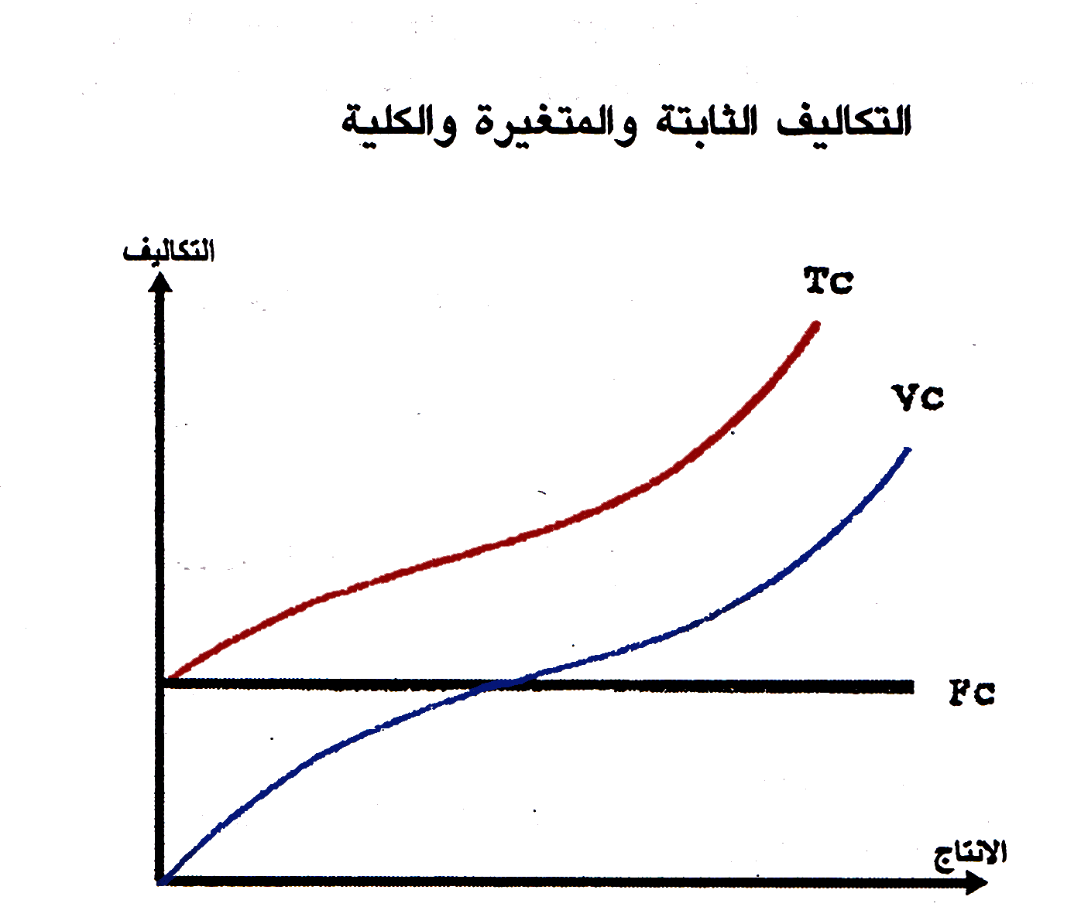
التكاليف الكلية
التكاليف المتغيرة
التكاليف الثابتة
كمية
يلاحظ ( 1)ان التكاليف الكلية هي الاعلى لانها تمثل حاصل جمع التكاليف الثابتة والمتغيرة
(2 )ان التكاليف الثابتة والتي يمثلها الخط المستقيمFC لاتتغير بتغير حجم الانتاج في
الاجل القصير.

Slide 82
منحنيات متوسطات التكاليف المتغيرة والثابتة والكلية
متوسط التكاليف الكلية
متوسط التكاليف المتغيرة
متوسط التكاليف في الفترة القصيرة
الكلفة الحدية MC
AVC
ATC
متوسط التكاليف الثابتة
AFC
X
كمية الناتج

Slide 83
الايرادات REVENUE
1 الايراد الكلي (TR) Total Revenue هو مجموع ما يحصل عليه البائع ثمنا للكمية التي يبيعها من السلعة او الخدمة.
الايراد الكلي = السعر × الكميات المباعةTR = P . Q
متوسط الايرادAverage revenue (AR): هو نصيب الوحدة الواحدة المباعة من الايراد الكلي وهو حاصل قسمة الايراد الكلي على عدد أو كمية الوحدات المباعة.
الايراد الكلي TR
2 متوسط الايراد = -------------------- AR = ---------
عدد الوحدات المباعة Q
3 الايراد الحدي: (MR) Marginal revenue هو مقدار التغيرالحاصل في الايراد الكلي الناجم عن التغير في الكمية المباعة بوحدة واحدة .
TR
------ ------- MR =
Q

Slide 84
الأيراد الكلي ومتوسط الأيراد والأيراد الحدي
الايراد الحديMR | متوسط الايرادAR ÷13 4= | الايراد الكليTR 3 =1×2 | سعر الوحدة الواحدةP 2 | الكمية المباعةQ 1
20 | 20 | 20 | 20 | 1
20 | 20 | 40 | 20 | 2
20 | 20 | 60 | 20 | 3
20 | 20 | 80 | 20 | 4
20 | 20 | 100 | 20 | 5
20 | 20 | 120 | 20 | 6
20 | 20 | 140 | 20 | 7
20 | 20 | 160 | 20 | 8
20 | 20 | 180 | 20 | 9
20 | 20 | 200 | 20 | 10
منحنى الايراد الكلي والايراد الحدي
دوال ثابتة
MR=∆3 / ∆ 1
الايراد
TR
30
25
20
15
10
5
0
MR = AR = P
الايراد الحدي = متوسط الايراد = السعر
الكمية

Slide 85
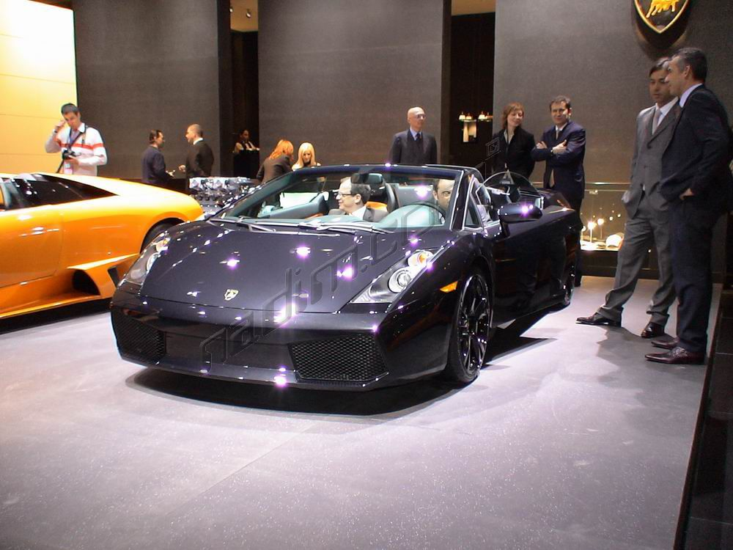
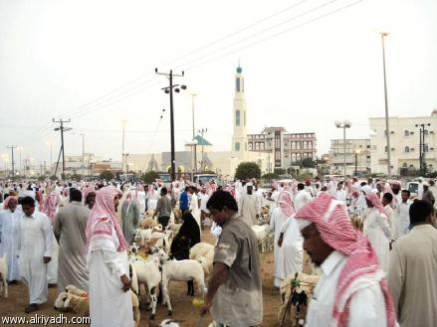
الاسواق Markets
السوق Market: هو المكان الذي يلتقي فيه البائعون والمشترون لتبادل السلع والخدمات.
او هو مكان التقاء العرض والطلب للسلع والخدمات.
وبفضل التقدم في وسائل النقل
والموصلات فلا يشترط ان يكون
له مكان جغرافي محدد فقد يتسع
بلدا او اقليما او حتى العالم كله.
وظائف السوق:
1-تحديد قيم السلع والخدمات.
2-تنظيم الانتاج عن طريق التكاليف من خلال التخصيص الامثل للموارد.
3-توزيع الناتج : حيث ان الاشخاص الاكثر انتاجية هم اولاءك الذين يملكون الموارد المنتجة ويكونون اكثر مقدرة على طلب السلع والخدمات.
4- التقنين : اي تقييد الاستهلاك الجاري طبقا للانتاج الموجود وهذا هو جوهر التسعير.

Slide 86
عناصر السوق وانواع الاسواق
عناصر السوق هي: 1 - البائعون 2- المشترون 3- السلعة محل التعامل.
وفي ضوء اختلاف هذه العناصر يمكن تقسيم الاسواق الى انواع.
انواع الاسواق:
1- سوق المنافسة الكاملة Perfect competition
2- سوق الاحتكار Monopoly
3- سوق المنافسة الاحتكاريةMonopolistic Competition
4- سوق منافسة القلةOligopoly
(اولا) سوق المنافسة الكاملةPerfect Competition
هي حالة افتراضية وتعني غياب قوة الاحتكار ، اي غياب اية قوة لمشروع فردي او مستهلك له تاثير في اسعار السوق.
شروط تحقّق حالة سوق المنافسة الكاملة:
1 تعدد البائعين والمشترين 2- حرية الدخول الى والخروج من السوق 3 -العلم بضروف السوق 4- تجانس السلعة الذي يعكس عدم الحاجة للاعلان والترويج.

Slide 87
توازن المنشاة في سوق المنافسة الكاملة:
لا يستطيع المنتج التاثير في سعر السلعة في سوق المنافسة الكاملة، وحيث ان هدف المنشأة هو تحقيق اكبر قدر من الارباح فان دور المنتج ياتي في تحديد الكميات التي ينتجها لكي لا يتعرض لاية خسارة .
ولكي تضمن المنشاة سلامة عملها في المستقبل لتحقيق اقصى الارباح واقل الخسائر فيجب ان تعمل على مقارنة دورية.....
بين الايرادات الكلية و التكاليف الكلية فاذا كانت الايرادات اكبر من التكاليف فان ذلك يؤشر
على تحقيق ارباح. وبعكسه تحقق المنشاة خسارة، أما في حال تساوي التكاليف الكلية مع
الايرادات الكلية فذلك يؤشرنقطة التعادل ( لا ربح ولا خسارة) .كما تستطيع المنشاة المقارنة
بين الايراد الحدي MR و متوسط الايراد AR مع التكاليف الحديةMC
وفي هذه السوق يكون منحنى الطلب الذي تواجهه المنشاة لانهائي المرونة (خط مستقيم مواز للمحور الافقي) لان السعر الذي تبيع المنشأة انتاجها يظل ثابتا في جميع مراحل الانتاج
وكلما تبيع المنشأة وحدة اضافية من السلعة فان هذه الوحدة تضيف الى ايرادها الكلي نفس المقدار الذي تضيفه الوحدة السابقة وهذه الاضافة تعادل سعر الوحدة الواحدة من السلعة
وذلك يعني ان سعر السلعة Pسيكون معادلا للايراد الحديMR
لذلك ستكون المنشاة في حالة توازن اذا انتجت وباعت كمية من السلعة التي يتعادل عندها السعر والايراد الحدي مع الكلفة الحدية.MR = MC = P

Slide 88
الاحتمالات التي تواجه المنشأة في سوق المنافسة التامة
❶ تحقيق ربح اقتصادي عندما يكون السعر < P متوسط الكلفة ATC
❷ تحقيق ربح اعتيادي عندما يكون السعر = P متوسط التكلفة ATC
❸ العمل بخسارة وعلى المنشاة ان تتوقف عن الانتاج عندما يكون
متوسط الكلفة أعلى ) اكبر) من متوسط الايراد اي ATC < AR

Slide 89
( ثانيا ) سوق الاحتكارMonopoly
مميزات الاحتكار:
❶ وجود منشاة واحدة تقوم بالانتاج.
❷ تقوم المنشاة بانتاج سلع لامثيل لها في السوق.
❸ ليس بالامكان دخول منشآت جديدة الى هذه الصناعة المحتكرة .
بعض من مصادر أو أسباب الاحتكار :
❶ السيطرة على واحد او اكثر من عناصر الانتاج وخاصة العناصر الضرورية للانتاج.
❷ فرض القيود القانونية على دخول المنافسين المحتملين ، مثل صناعة الكهرباء وتصفية المياه واستخراج النفط .
❸ فرض التعريفة الكمركية او الضريبة على الاستيرادات يمنع المنتجين الاجانب من منافسة المشاريع المحلية.
❹ بعض الصناعات تحتاج لرؤس اموال ضخمة بحيث يجد المنافسون صعوبة في دخول تلك الصناعات مثل صناعات الحديد والصلب وصناعة الطائرات.... وغير ذلك.

Slide 90
Monopolistic Competition
ان ما موجود في الحياة الواقعية هو ما بين سوق الاحتكار وسوق المنافسة،وان الاغلب الاعم من الاسواق يتضمن بعض من خواص كل من المنافسة والاحتكار،وهذا ما يطلق عليه
بالمنافسة الاحتكارية او المنافسة غير الكاملة. و ان في هذه السوق ❶ لايؤثر سلوك منشاة واحدة على سلوك المنشآت الاخرى. ❷السلع المنتجة من قبل كل منشاة غير متجانسة النوعيةتماما ( عنصر احتكاري) لذا فان بعض المنشآت لها سيطرة احتكارية (السيطرة على السعر) اي أن بامكانها تغير سعر السلعة دون ان تخسر مشتريها.
❸ شكل منحنى الطلب ليس مستقيما كما في سوق المنافسة الكاملة او موازيا للمحور الافقي بل مائلا وينحدر من الشمال الغربي الى الجنوب الشرقي وذلك لوجود اسعار مختلفة.
توازن المنشاة في سوق المنافسة الاحتكارية:
تكون المنشاة في توازن عندما تكون التكاليف الحدية MC مساوية للايراد الحدي MR
الاحتمالات التي تواجهها المنشاة في المنافسة الاحتكارية:
في الاجل القصير تواجه ايضا احتمالات الربح الا عتيادي،الربح الاقتصادي
او الخسارة، كما هو الحال للمنشاة في سوق المنافسة الكاملة وفي سوق الاحتكار التام.
( ثالثا ) سوق المنافسة الاحتكارية

Slide 91
( رابعا ) سوق احتكار القلةOligopoly Markets
احتكار القلة: هي حالة السوق التي تقع بين الاحتكار البحت والمنافسة الاحتكارية، وتتضمن اسواق بعض السلع التي يقوم بانتاجها وبيعها عدد قليل جدا من المشاريع، كاسواق السيارات والالمنيوم والحديد والنفط التي يتركزمعظم او جميع انتاجها بيد عدد قليل من المشاريع.
اهم خصائص سوق احتكار القلة:
① وجود عدد قليل من المؤسسات، وتستحوذ كل مؤسسة منها على نصيب كبير من حصة السوق السوق.
② اتباع سياسةالتميز السلعي.
③ لا يوجد اتفاق بين المنتجين على الكميات التي سيتم انتاجها أو تحديد اسعارها.
④ لايستطيع احد المنتجين على تغير السعر او الكمية المعروضة من السلعة.
⑤ السلع متجانسة وغير متجانسة في هذه السوق.

Slide 92
الدخل القومي The National Income
الدخل القومي يعكس مقدار النشاط الاقتصادي للمواطنين
تعريف الدخل القومي: هومجموع العوائد التي يحصل عليها اصحاب عناصر الانتاج من المواطنين مقابل استخدام هذه العناصرلهدف انتاج السلع والخدمات سواء اكان ذلك داخل البلد او خارجه خلال فترة زمنية معينة وعادة ما تكون سنة.
اهمية دراسة الدخل القومي:
1- يعتبر احد المؤشرات الاقتصادية التي تستخدم في تتبع النشاط الاقتصادي.
2- يفيد تقدير الدخل القومي للسنوات السابقة في وضع وتنفيذ الخطة الاقتصادية المستقبلية
3- ان معرفة مستوى الدخل القومي وشكل توزيعه بين المواطنين هو من العوامل المهمة المحددة لمستوى معيشة الافراد.
فاذا ارتفع الدخل القومي الحقيقي بمعدل اكبر من معدل الزيادة في السكان فان متوسط دخل الفرد سيرتفع وبالتالي تزيد الرفاهية الاقتصادية لافراد المجتمع، اي ان بامكان الفرد في هذه الحالة الحصول على كميات اكبر من السلع والخدمات.

Slide 93
الدخل القومي والناتج القومي الاجمالي و الناتج المحلي الاجمالي
الناتج القومي الاجماليGNP Gross National Product
هو مجموع اقيام السلع والخدمات النهائية المنتجة من قبل عناصر الانتاج الوطنية سواء كانت داخل الحدود الجغرافية او خارجها
الناتج المحلي الاجمالي Gross Domestic Product GDP
هو مجموع القيم المضافة الاجمالية المتحققة في القطاعات الاقتصادية داخل
الحدود الجغرافية للبلد بمساهمة عوامل الانتاج الوطنية وغير الوطنية.
هو مجموع قيمة الانتاج الاجمالي من السلع والخدمات بعد ان تطرح منه قيمة الاستهلاك الوسيط ( مستلزمات القطاع الانتاجي).
الناتج المحلي الاجمالي = الانتاج الاجمالي – مستلزمات الانتاج
كذلك يعني الناتج المحلي الاجمالي: القيمة النقدية لكل من الاستهلاك C) ) واجمالي الاستثمار I)) والمشتريات الحكومية من السلع والخدملت G)) وصافي الصادرات X)) التي تنتجها الدولة خلال عام محدد.
GDP = C + I + G + X

Slide 94
❶الدخل القومي = الناتج المحلي عندما تتساوى العوائد المستحقة للاجانب في البلد مع ما يستحقه مواطنو البلد في الخارج.
❷ الدخل القومي < الناتج المحلي عندما تكون العوائد المستحقة للمواطنين في الخارج اكبر من قيمة العوائد للاجانب في الداخل.
❸ الدخل القومي > الناتج المحلي عندما تكون العوائد التي يستحقها الاجانب في داخل البلد اكبر من مقدار العوائد التي يستحقها مواطنو البلد في الخارج
حالات العلاقة بين الدخل القومي والناتج الاجمالي:

Slide 95
طرق احتساب الناتج القومي والدخل القومي
❶ طريقة الدخل الموزع (الدخول المكتسبة) : اسلوب يتم فيه احتساب
المكافآت التي تحصل عليها عوامل الانتاج التي ساهمت في العملية الانتاجية، وعلى هذا الاساس:
تجمع الاجور والرواتب النقدية والايرادات العينية التي يحصل عليها العاملون في الانتاج وبضمنهم افراد القوات المسلحة .
كما تجمع الدخول المتحققة في قطاع الاعمال الحرة كدخول الفلاحين والاطباء والمحامين واصحاب المهن والحرف والشركات المساهمة
اضافة الى فوائد السندات والقروض الانتاجية،كذلك ادخارات الشركات والايرادات العامة للحكومة عن ملكياتها واعمالها كمنظم.
الناتج القومي = الريع + الاجور +الفوائد + الربح
تعتبر هذه الطريقة سهلة و تعتمد على احصائيات ضريبة الدخل والضمان الاجتماعي، لكنها غير ملائمة للدول النامية بسبب:
# كثرة التهرب من دفع الضرائب
# انخفاض مستوى الدخول
# ضعف الجهاز الضريبي

Slide 96
طريقة الانفاقExpenditure Approach
تعني مجموع انفاق( نفقات) جميع القطاعات الاقتصادية على السلع والخدمات التي تم انتاجها في تلك السنة، وهي طريقة تستخدم ايضا لقياس الناتج القومي الاجمالي الذي ورد تعريفه سابقا.
ويشمل الانفاق الاتي:
● الانفاق الاستهلاكي الخاص: انفاق قطاع العائلات على السلع الاستهلاكية.
● الانفاق الاستثماري: هو انفاق قطاع الانتاج على السلع الانتاجية( السلع التي تنتج سلع)
• الانفاق العام : وهو ما ينفقه قطاع الخدمات العامة على السلع والخدمات.
• انفاق القطاع الخارجي ( التجارة الخارجية) ويشمل صافي المعاملات التجارية، اي الصادرات مطروحا منها الواردات.........
الناتج القومي الاجمالي= اانفاق استهلاكي خاص + انفاق استثماري+ انفاق عام + (صادرات - واردات)
❷

Slide 97
❸ طريقةالقيمة المضافةValue Added Approach
القيمة المضافة Value Added هي قيمة الانتاج مطروحا منه قيمة مستلزمات الانتاج
واذا قمنا بجمع القيم المضافة لجميع الوحدات الانتاجية في المجتمع ككل ، فاننا سوف نحصل على تقدير معقول للناتج القومي الاجمالي.
مثال: اذا افترضناان سلعة ما تمر بثلاث مراحل لانتاجها.
القيمة المضافة | قيمة السلعة المنتجة | المرحلة
15 | 15 | مرحلة 1
10 | 25 | مرحلة 2
5 | 30 | مرحلة 3
30 | 70 | المجموع
وطبقا لطريقة القيمة المضافة يكون: الناتج القومي الاجمالي = اجمالي القيمة المضافة = قيمة الناتج القومي

Slide 98
Economic process
عوامل الأنتاج
العمل ، رأس المال , الارض , االتنظيم
الفائدة
الاجور
الارباح
الريع
ا الاشخاص
الدخول
التكايف
المدخلات
المشاريع
الانتاج
المخرجات
الانفاق
الاستهلاك
السلع والخدمات
التيار الحقيقي
التيار النقدي - - - - - - -

Slide 99
شكرا لانتباهكم واتمنى لكم النجاح

